Slide 1
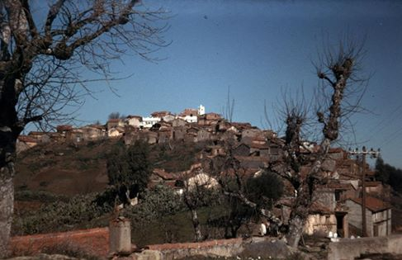
COMMUNE DES OUADHIAS COMITE DU VILLAGE AÏT-ABDELKRIM
BIENVENUE
Au PRESIDENT ET A LA DELEGATION DE L’ASSEMBLEE POPULAIRE COMMUNALE DES OUADHIAS

Slide 2
SOMMAIRE
COMMUNE DES OUADHIAS COMITE DU VILLAGE AÏT-ABDELKRIM
PRESENTATION
MEMBRES DU COMITE
OBJECTIFS RELATIFS AU VILLAGE AÏT-ABDELKRIM
OBJECTIFS D’INTERÊT COMMUN AVEC LES AUTRES VILLAGES DES OUADHIAS

Slide 3
COMMUNE DES OUADHIAS VILLAGE AÏT-ABDELKRIM
MEMBRES DU COMITE
TAREB Ali – Président
MOULAÏ Rachid – 1er Vice Président
TEBBAH Boussad – 2ème Vice Président
SENNOUR Rabah – Secrétaire Général
TENZER Moh Saïd – Secrétaire Adjoint
TOUDJINE Chérif – Trésorier Général

Slide 4
COMMUNE DES OUADHIAS VILLAGE AÏT-ABDELKRIM
MEMBRES DU COMITE
TOUDJINE Salah – Trésorier Adjoint
RASSOUL Rachid – Assesseur
SENNOUR Md Ouamar – Assesseur
OUZAR Md Oul Mouloud – Assesseur
TOUADI Smail – Assesseur
SENNOUR Hocine - Assesseur

Slide 5
COMMUNE DES OUADHIAS COMITE DU VILLAGE AÏT-ABDELKRIM
OBJECTIFS RELATIFS AU VILLAGE AIT-ABDELKRIM
1. Edification d’un siège à Annar Tala en R+2 où seront aménagés : bureau, deux grandes salles multifonctionnelles : fêtes, deuils, animation culturelle, réunions, éducation, cuisine, sanitaires pour femmes et hommes, et locaux pour tout le matériel du village…

Slide 6
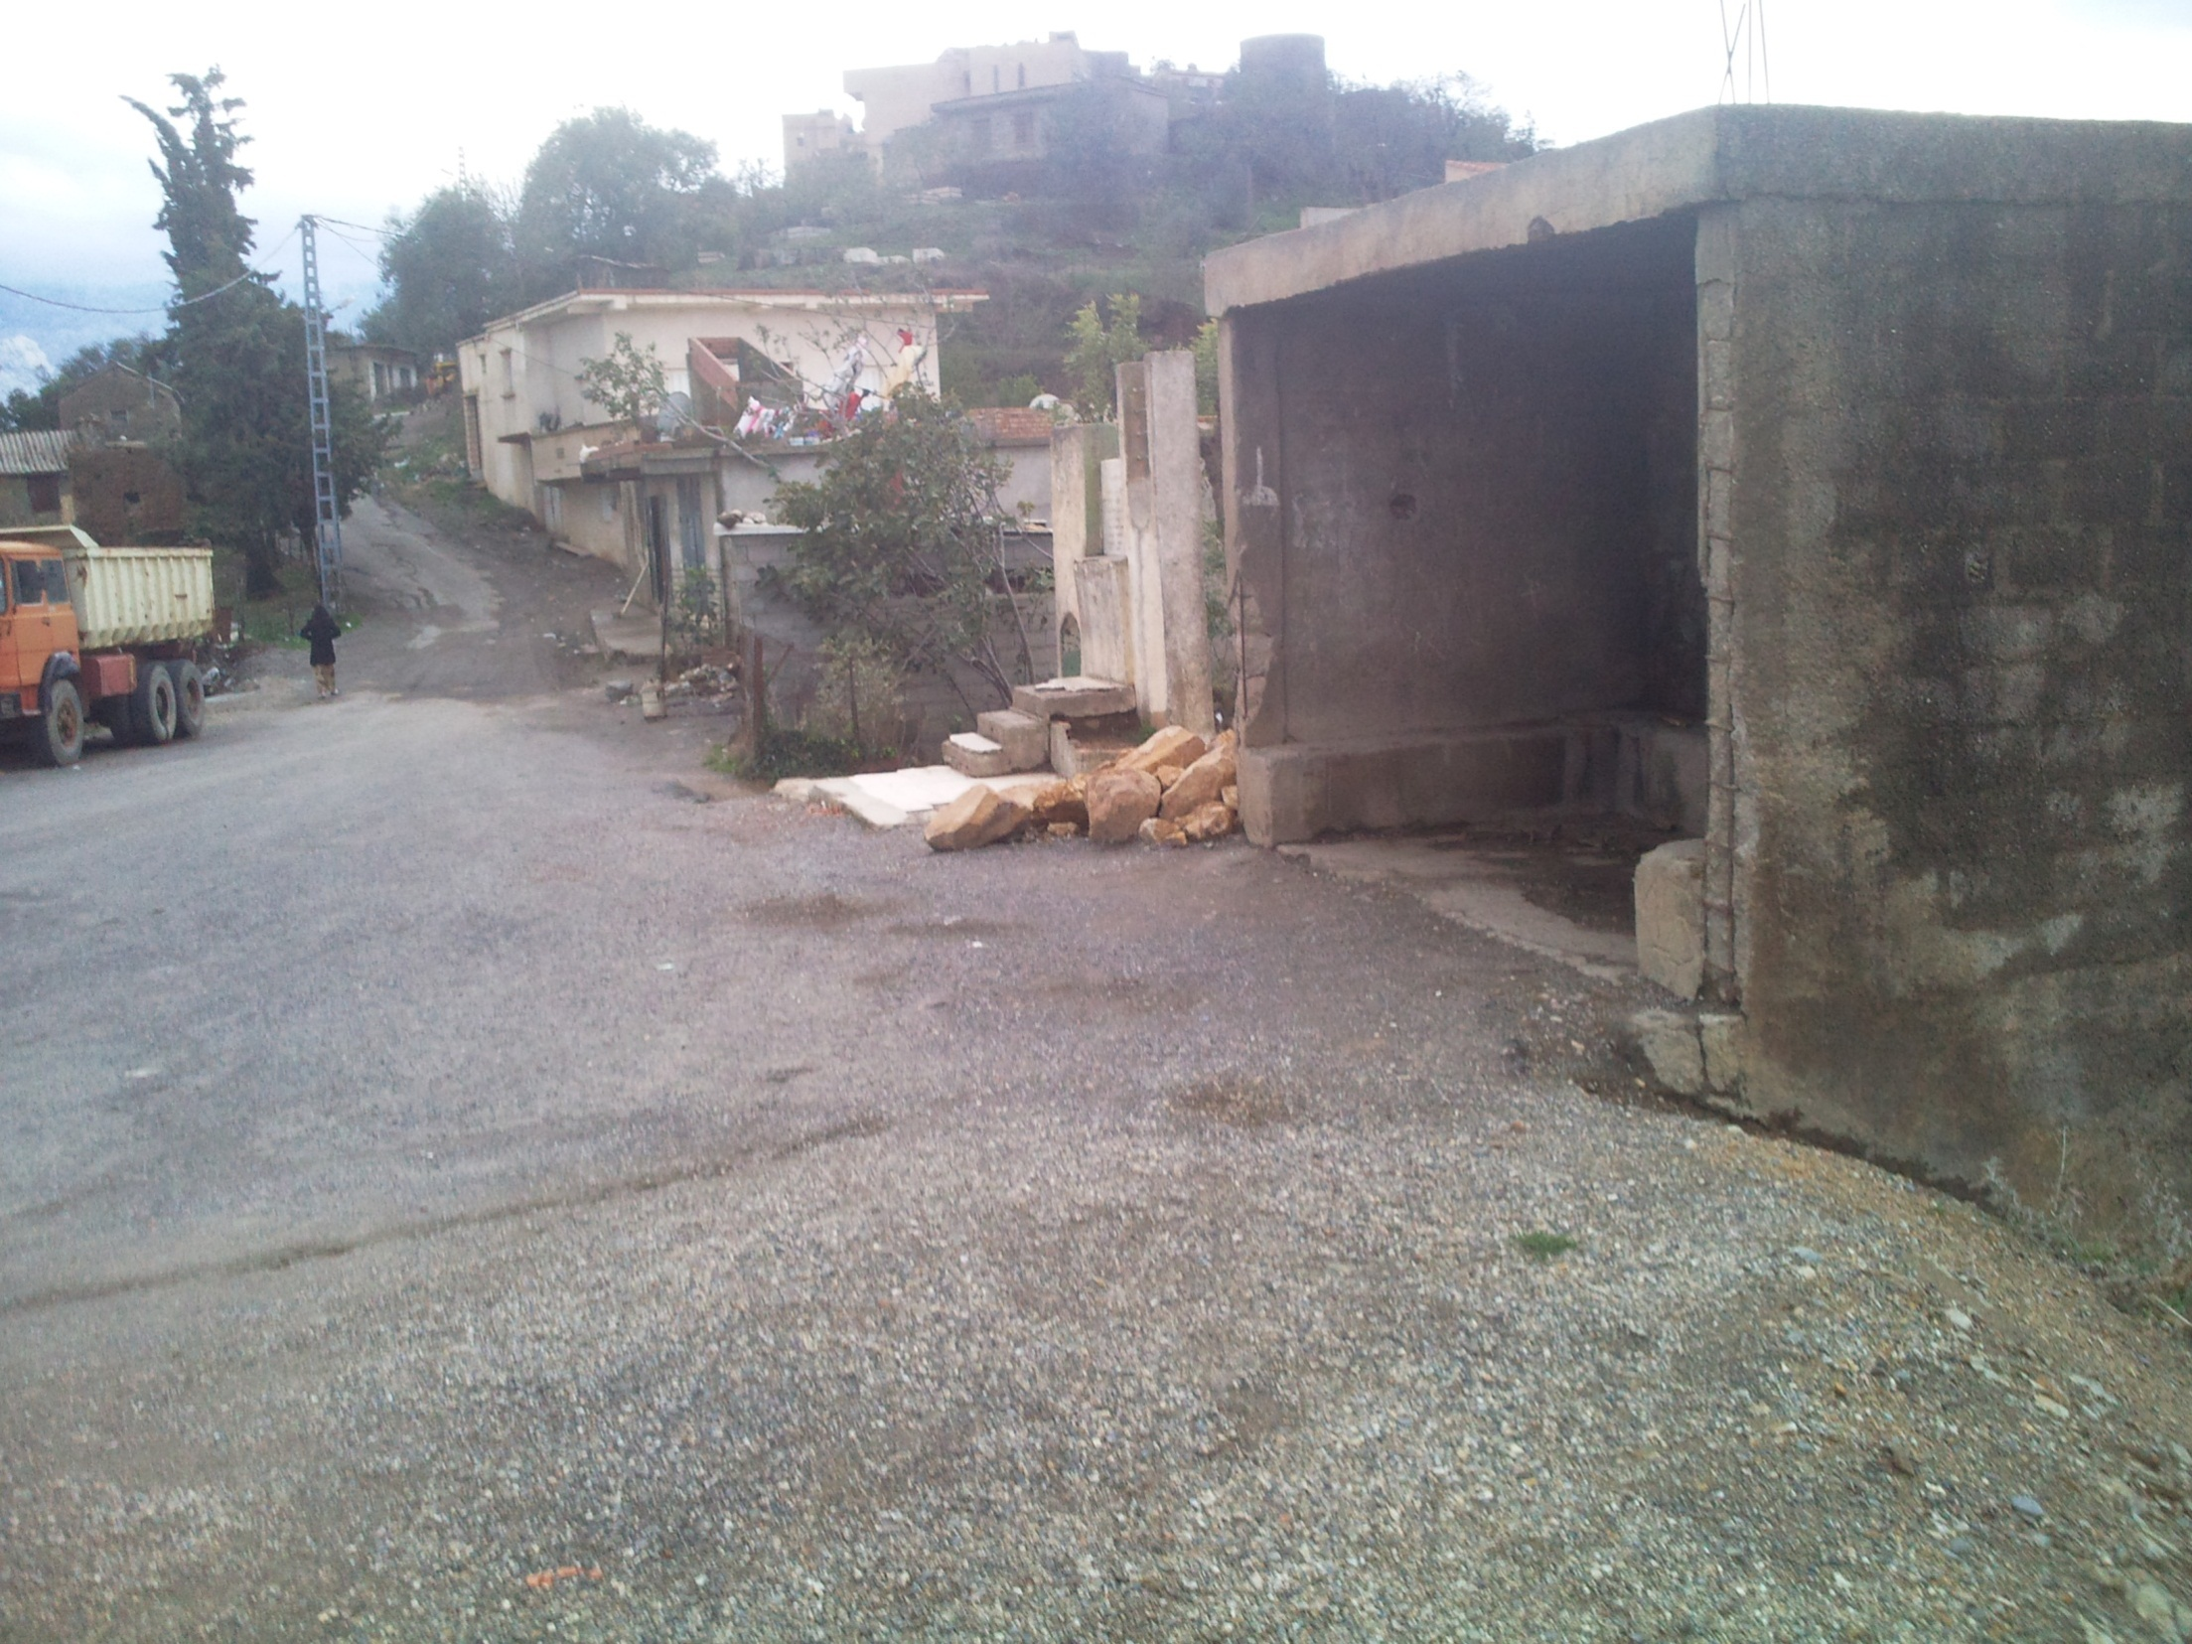

Slide 7
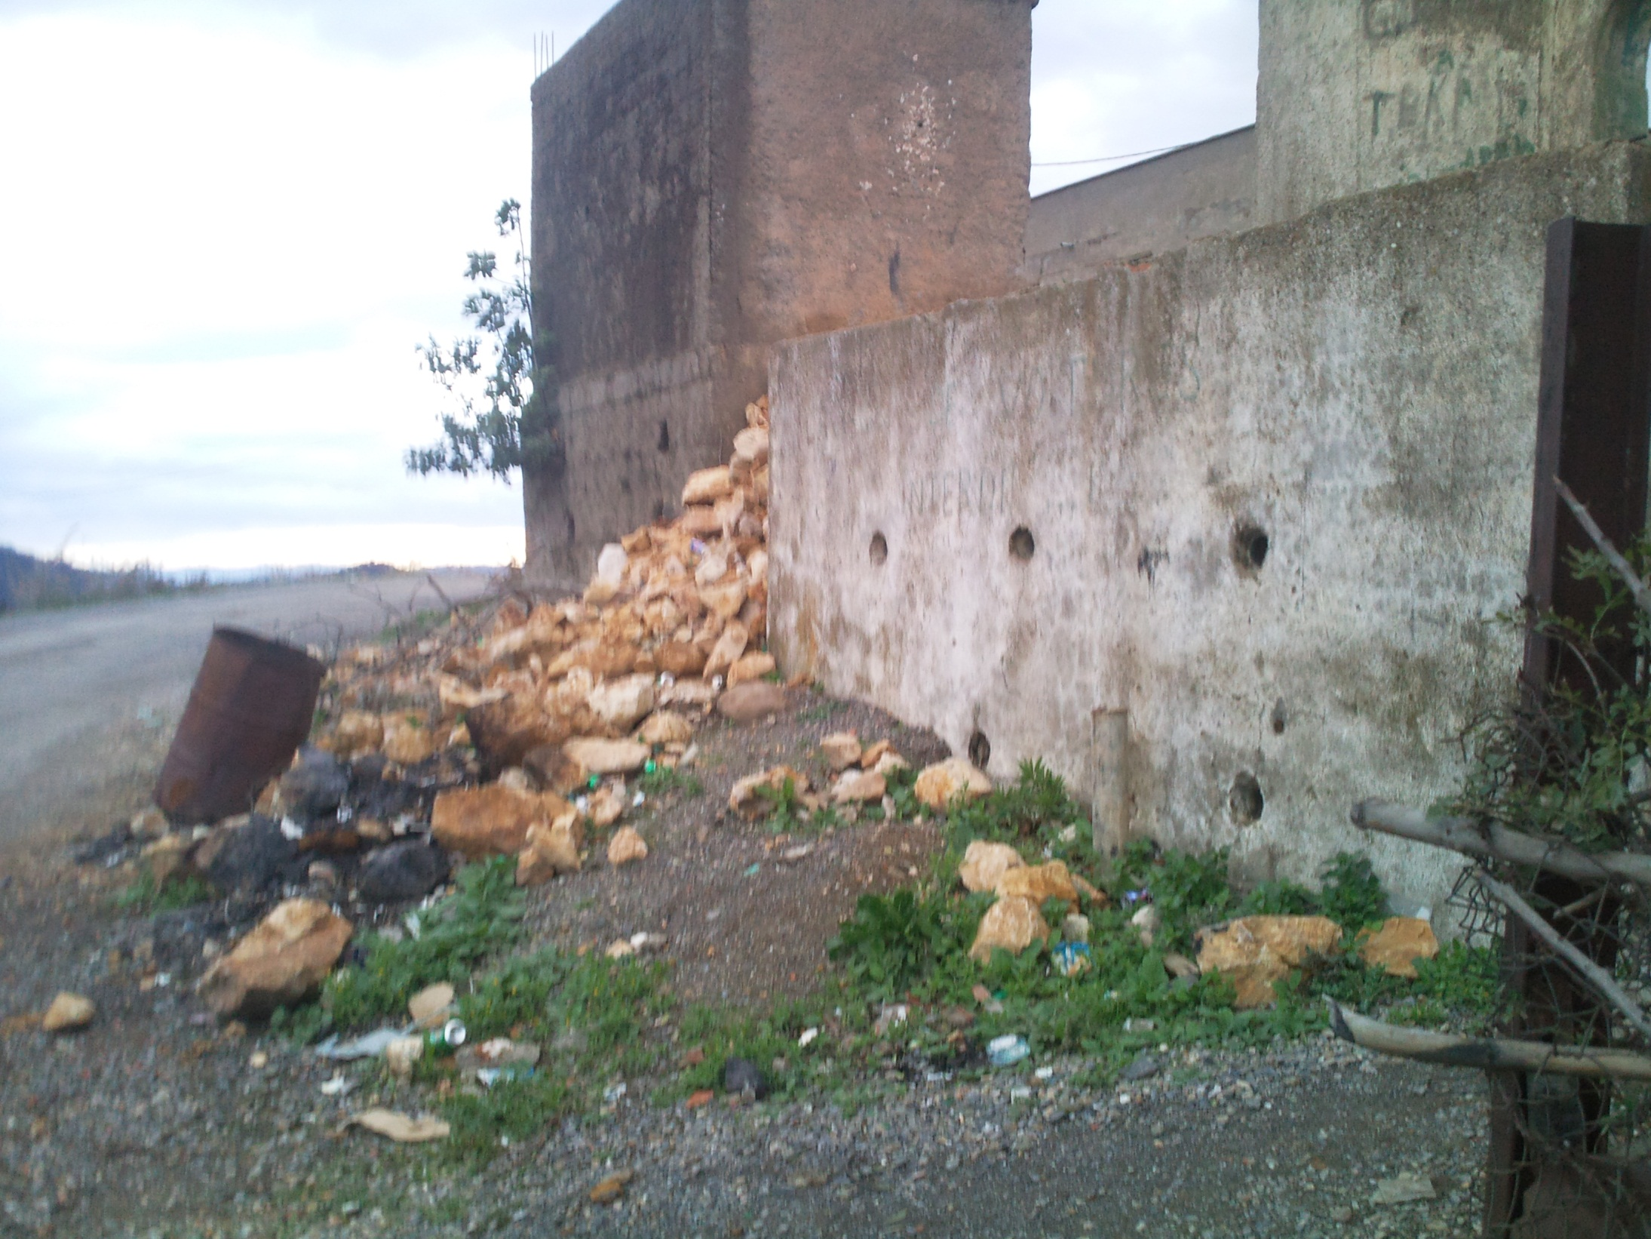

Slide 8
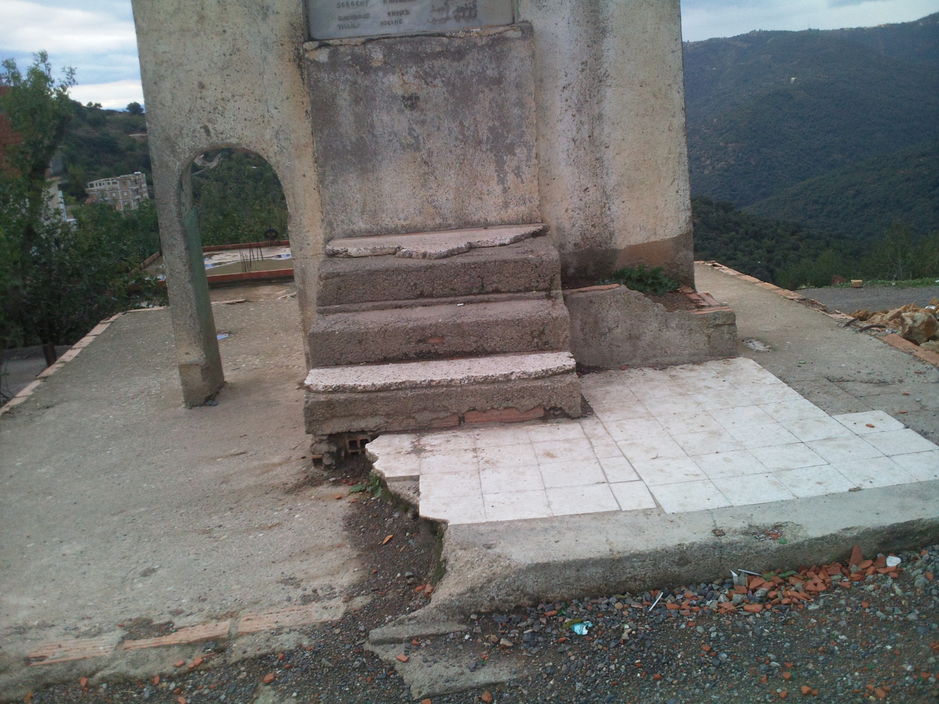

Slide 9
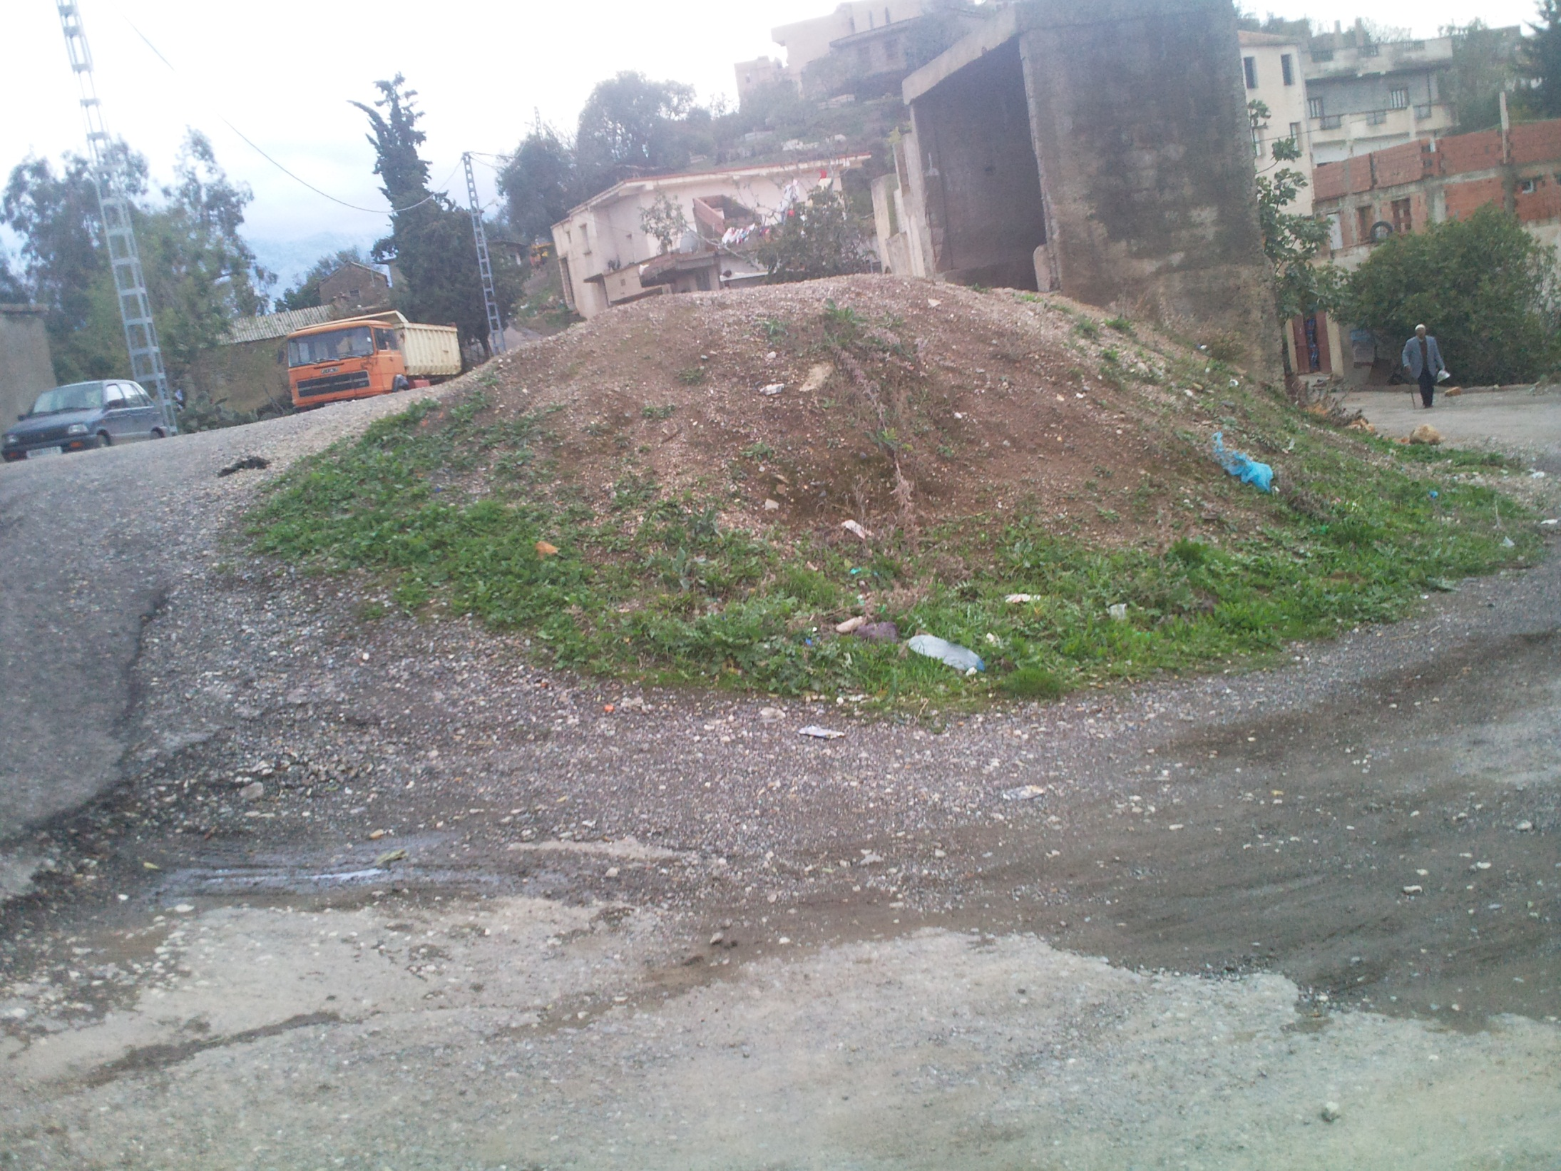
EMPLACEMENT
NOUVELLE STELE

Slide 10
COMMUNE DES OUADHIAS COMITE DU VILLAGE AÏT-ABDELKRIM
OBJECTIFS RELATIFS AU VILLAGE AIT-ABDELKRIM
2. Démolition de l’ancienne agence postale, déplacement des tombes à proximité et édification d’un autre bâtiment (en R+1) d’intérêt commun avec sanitaires et local pour les pierres tombales, briques, et sable).

Slide 11
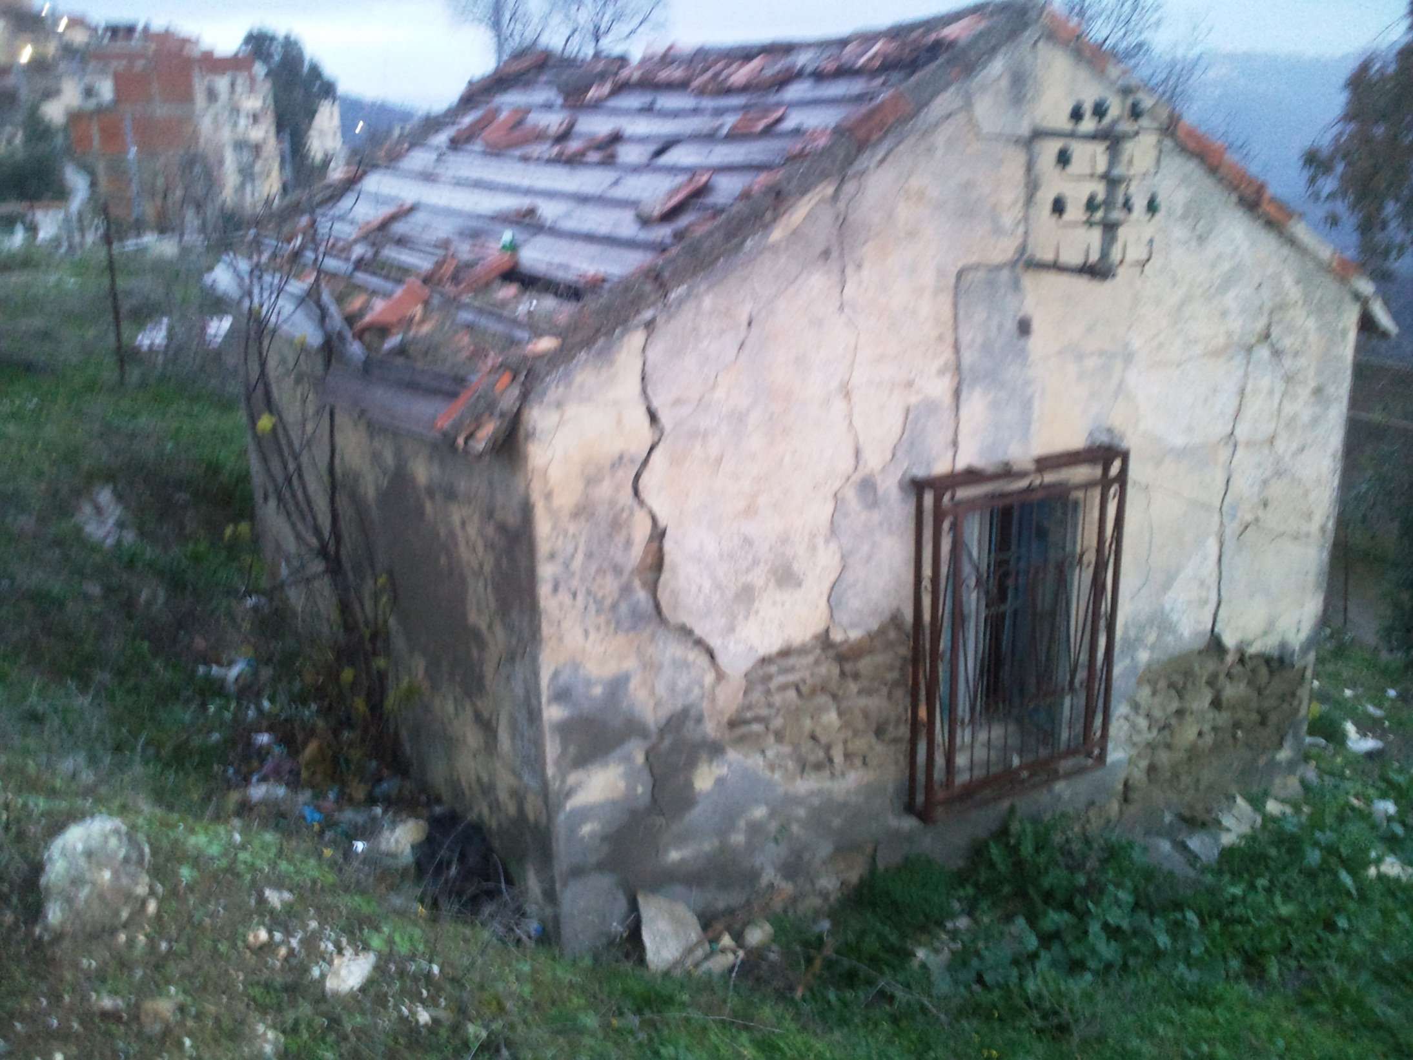
ANCIENNE AGENCE POSTALE

Slide 12
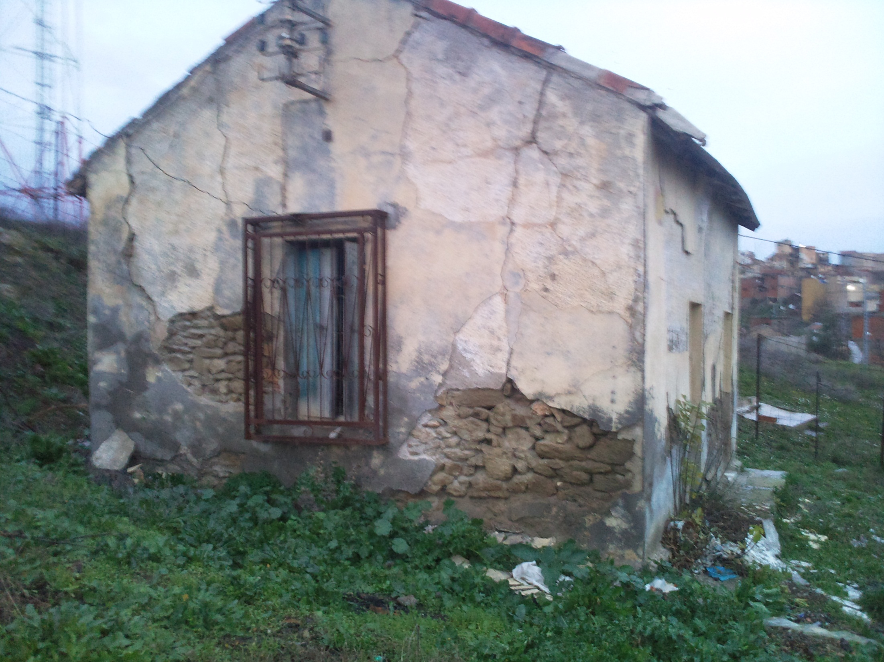
ANCIENNE AGENCE POSTALE

Slide 13
COMMUNE DES OUADHIAS COMITE DU VILLAGE AÏT-ABDELKRIM
OBJECTIFS RELATIFS AU VILLAGE AIT-ABDELKRIM
3. Eradication des décharges sauvages et prise en charge en collaboration avec l’APC de la gestion de nos déchets ménagers et autres.

Slide 14
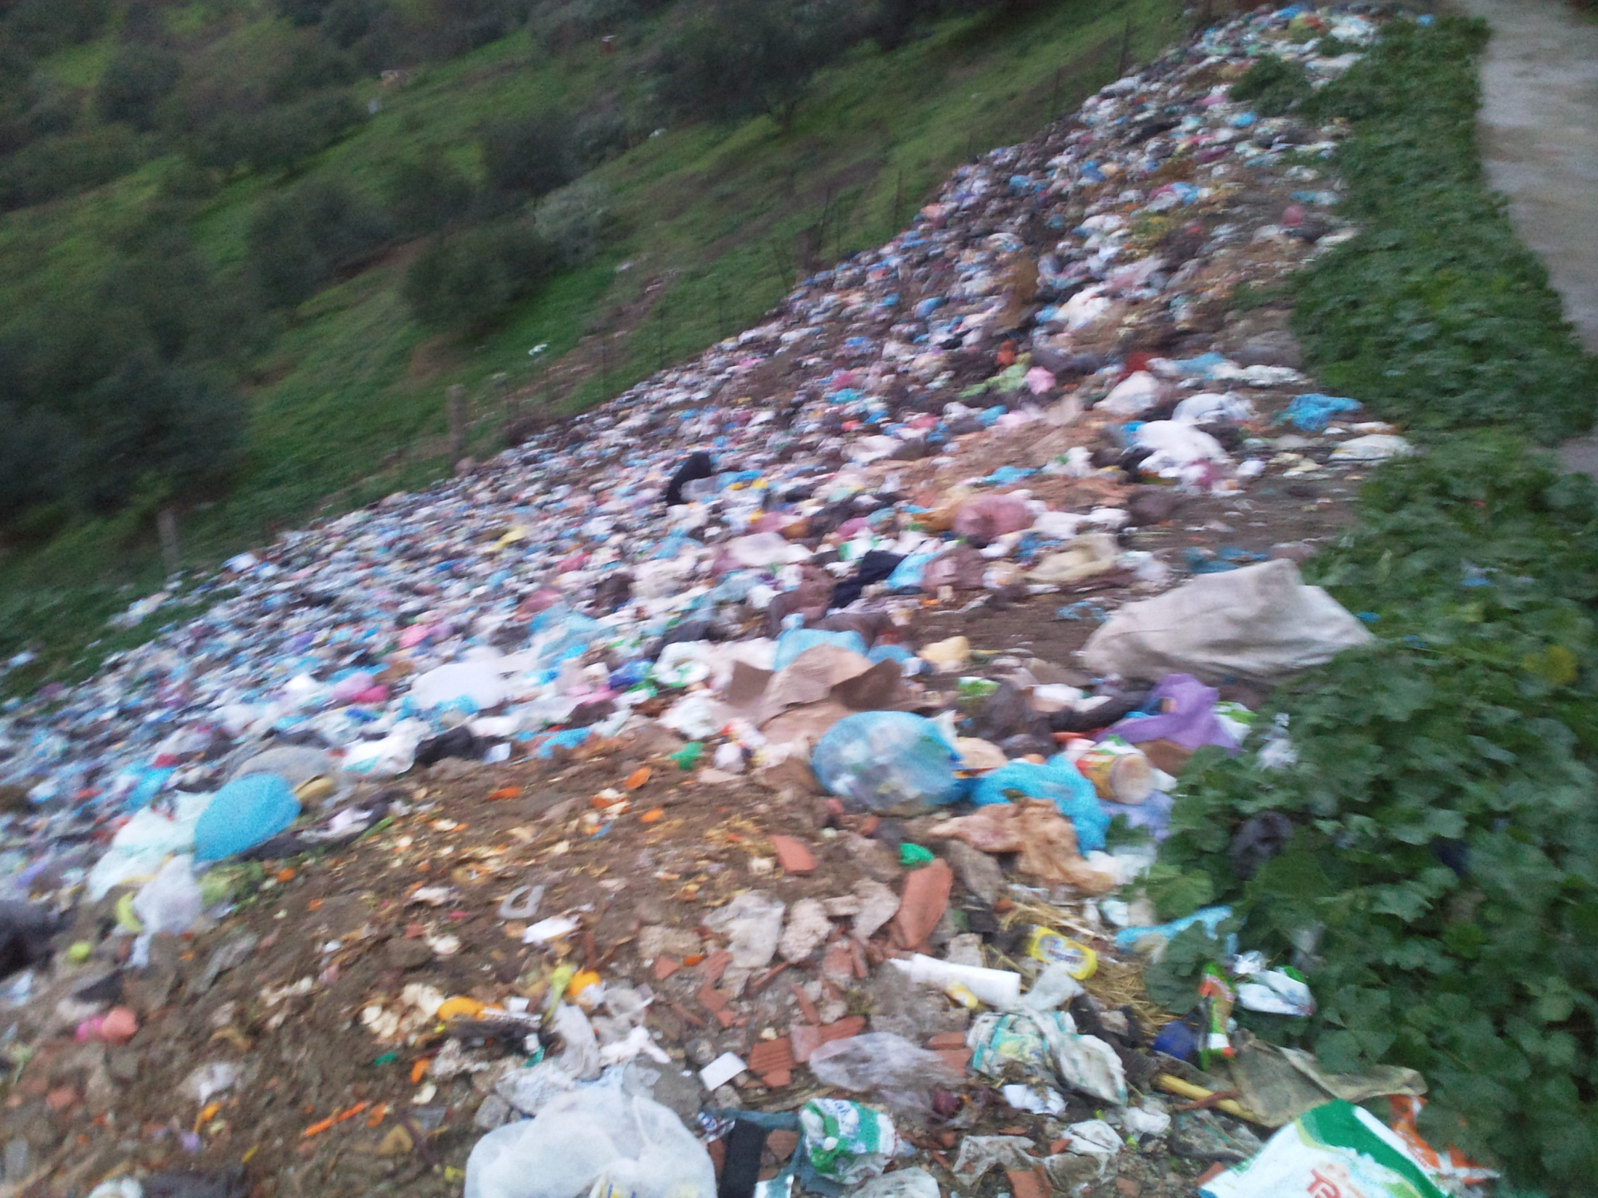

Slide 15
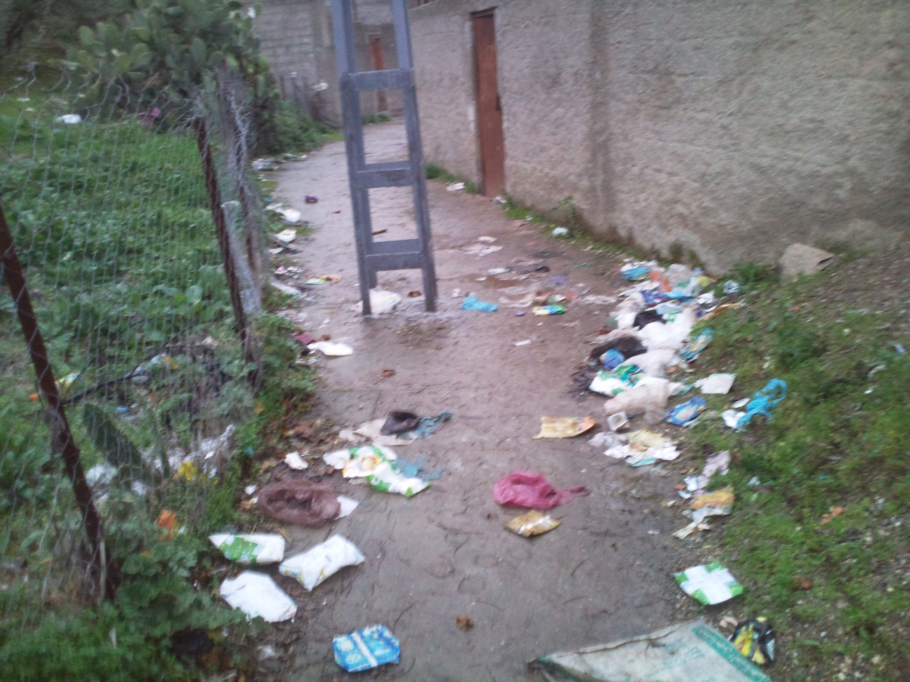

Slide 16
COMMUNE DES OUADHIAS COMITE DU VILLAGE AÏT-ABDELKRIM
OBJECTIFS RELATIFS AU VILLAGE AIT-ABDELKRIM
4. Restauration de El Djema Cheikh El Moubarek

Slide 17
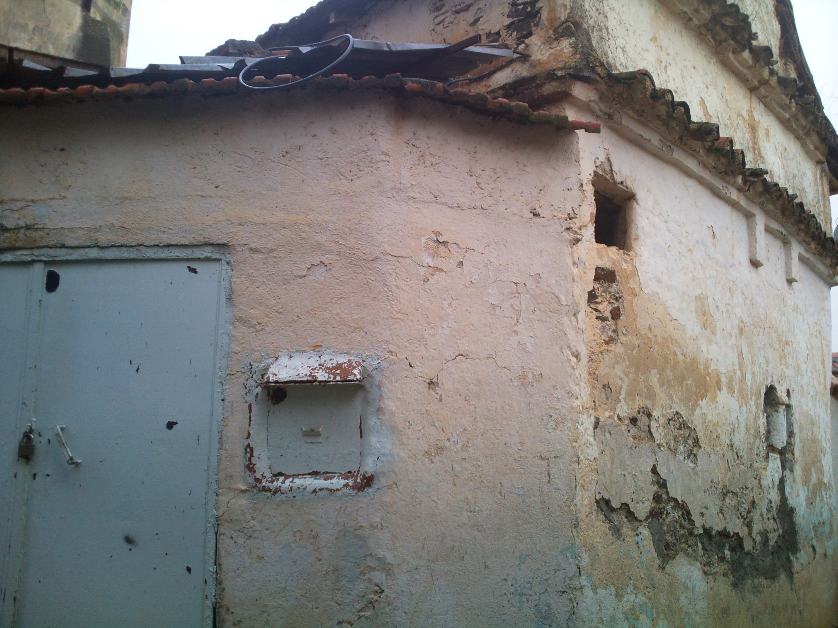
CHEIKH
EL MOUBAREK

Slide 18
COMMUNE DES OUADHIAS COMITE DU VILLAGE AÏT-ABDELKRIM
OBJECTIFS RELATIFS AU VILLAGE AIT-ABDELKRIM
5. Restauration de Tadjmeith

Slide 19
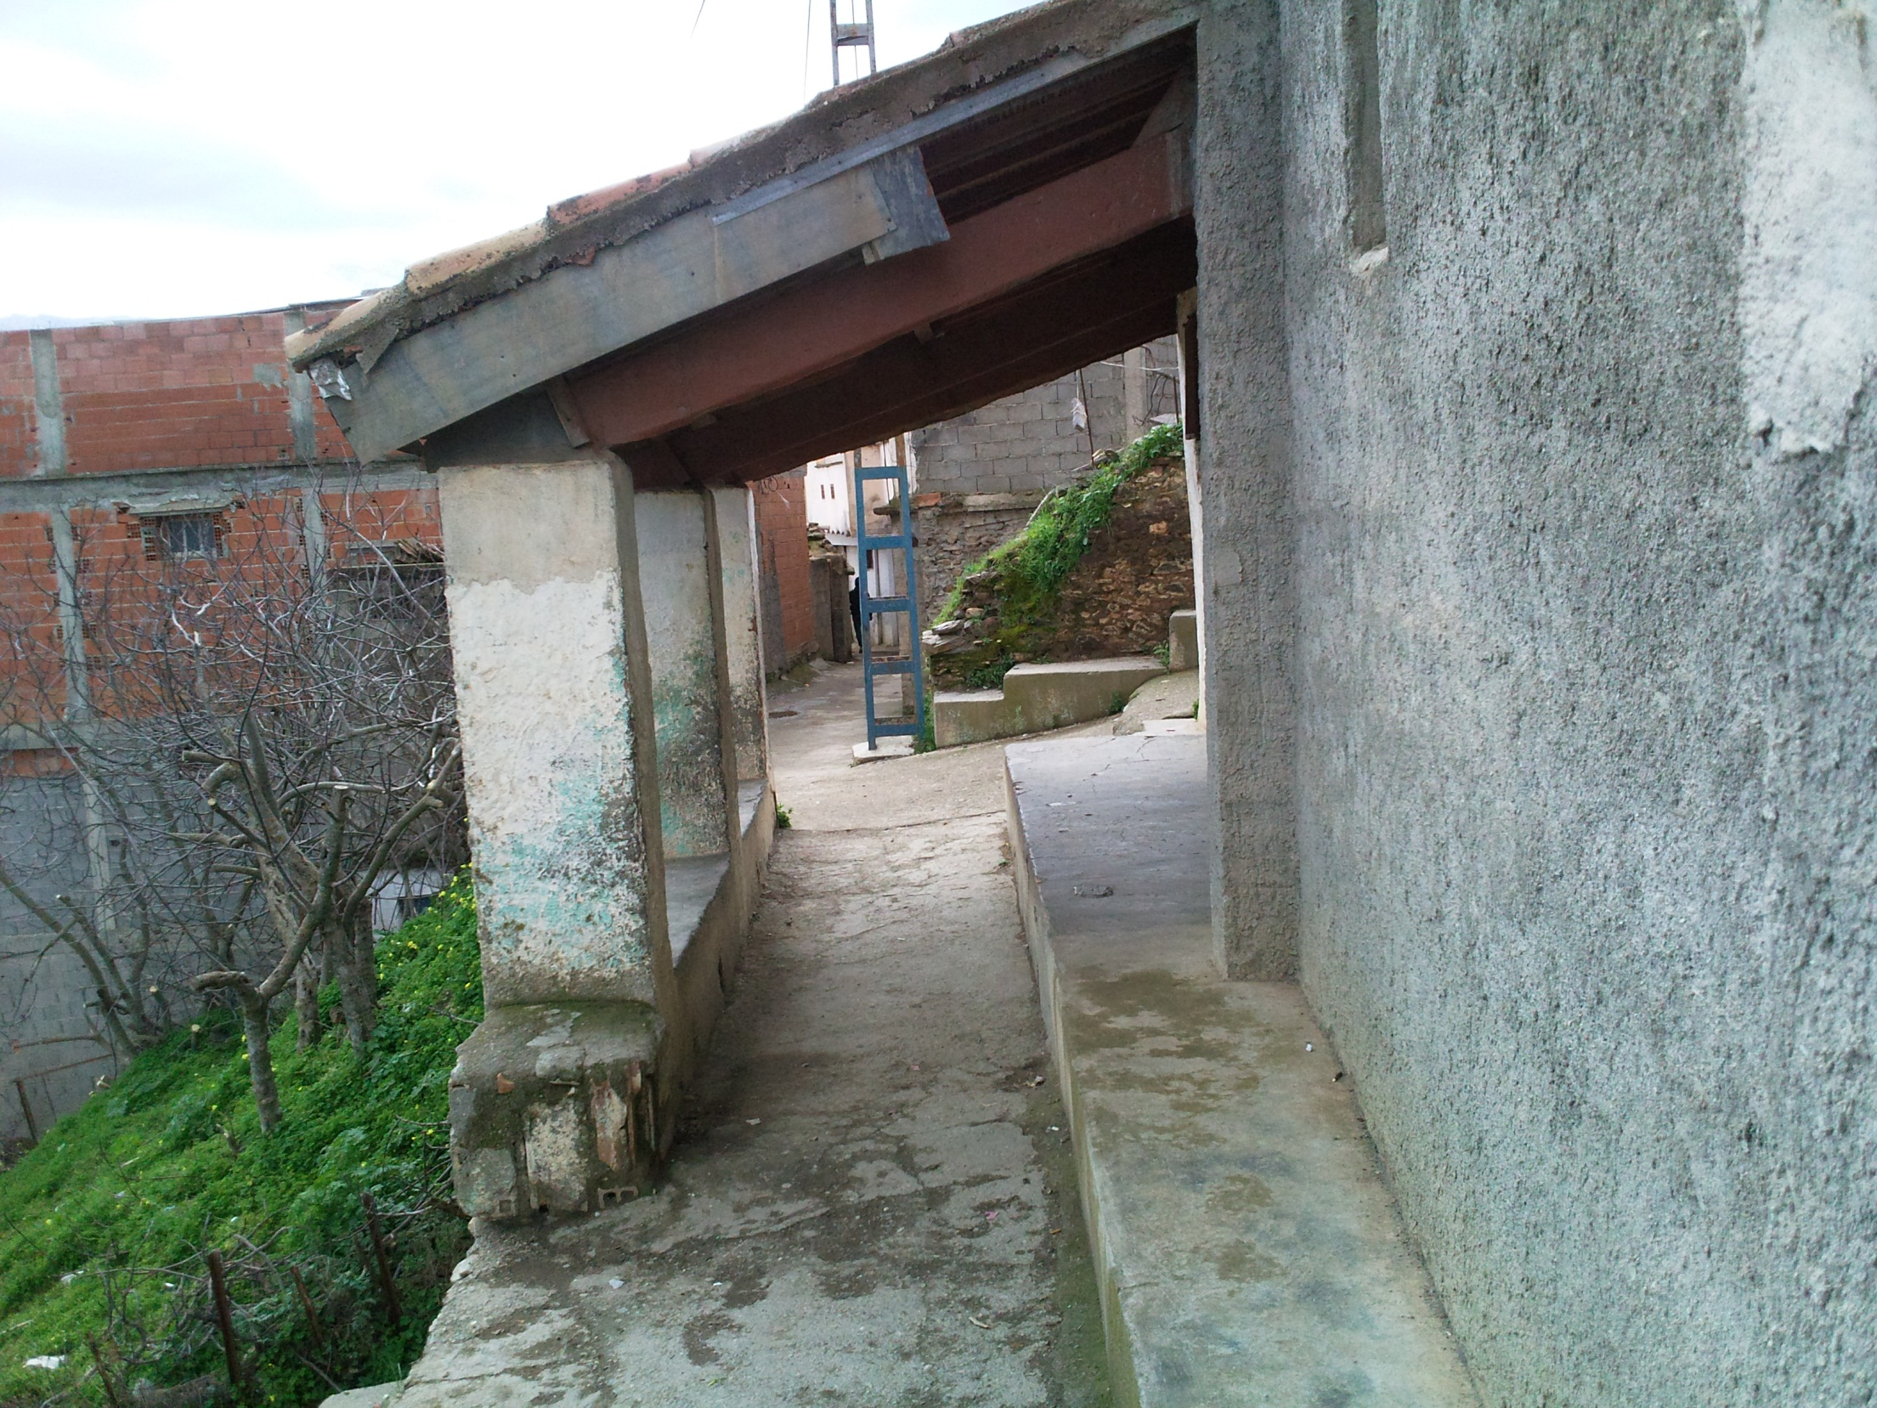

Slide 20
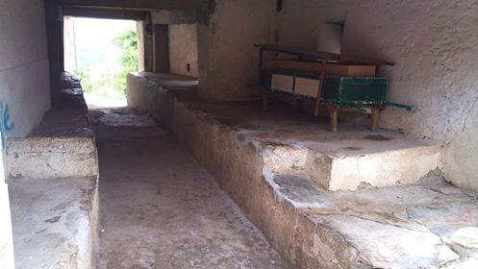

Slide 21
COMMUNE DES OUADHIAS COMITE DU VILLAGE AÏT-ABDELKRIM
OBJECTIFS RELATIFS AU VILLAGE AIT-ABDELKRIM
6. Restauration des sanitaires de Tadjmeith

Slide 22
COMMUNE DES OUADHIAS COMITE DU VILLAGE AÏT-ABDELKRIM
OBJECTIFS RELATIFS AU VILLAGE AIT-ABDELKRIM
7. En collaboration avec l’APC, achèvement et extension des réseaux d’assainissement du village

Slide 23
COMMUNE DES OUADHIAS COMITE DU VILLAGE AÏT-ABDELKRIM
OBJECTIFS RELATIFS AU VILLAGE AIT-ABDELKRIM
8. En collaboration avec l’APC, réalisation de caniveaux et avaloirs pour la canalisation des eaux pluviales.

Slide 24
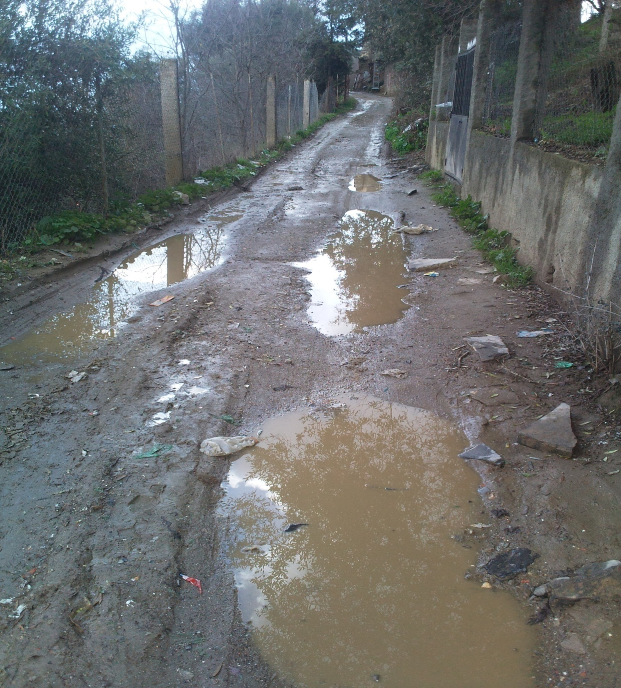

Slide 25
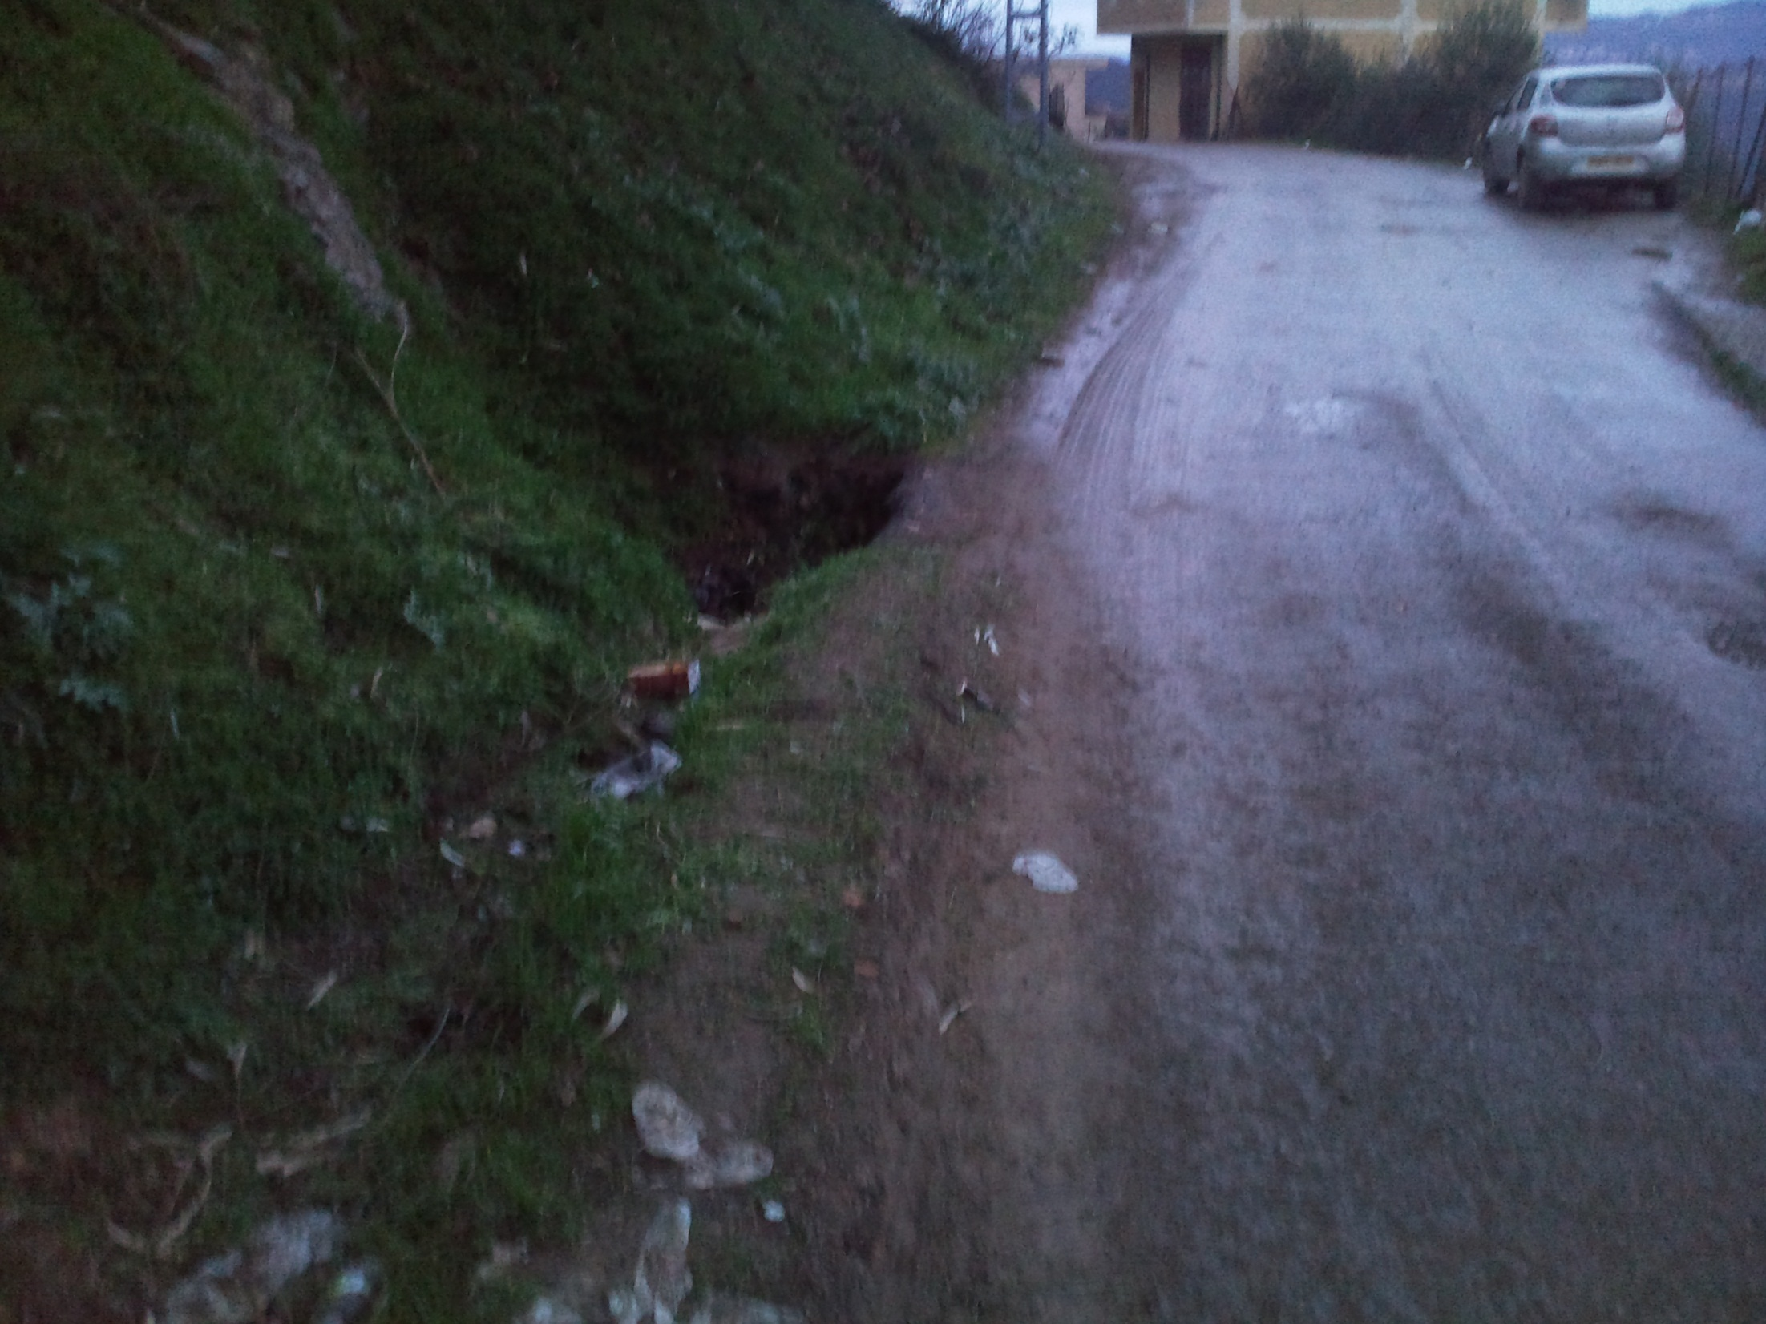

Slide 26
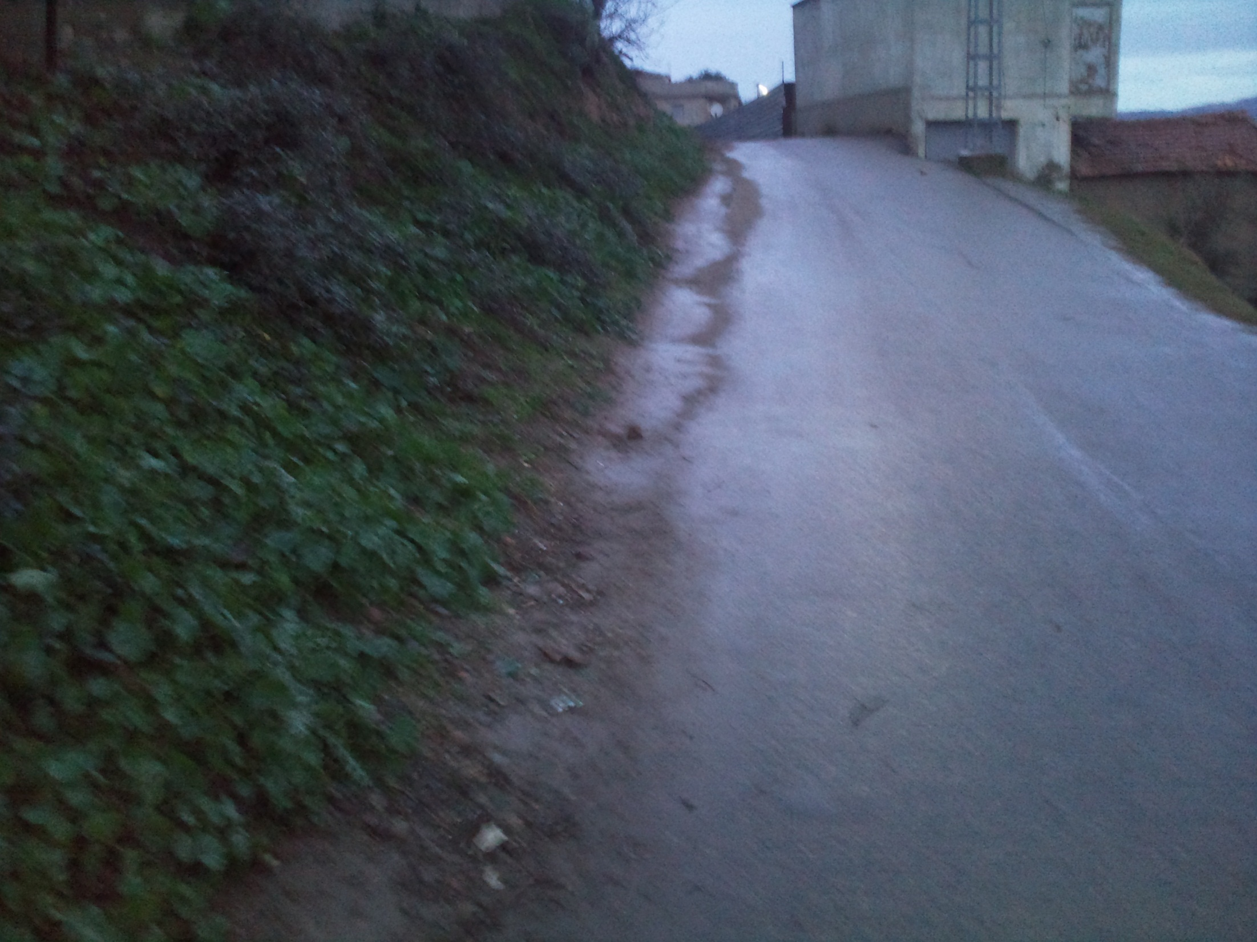

Slide 27
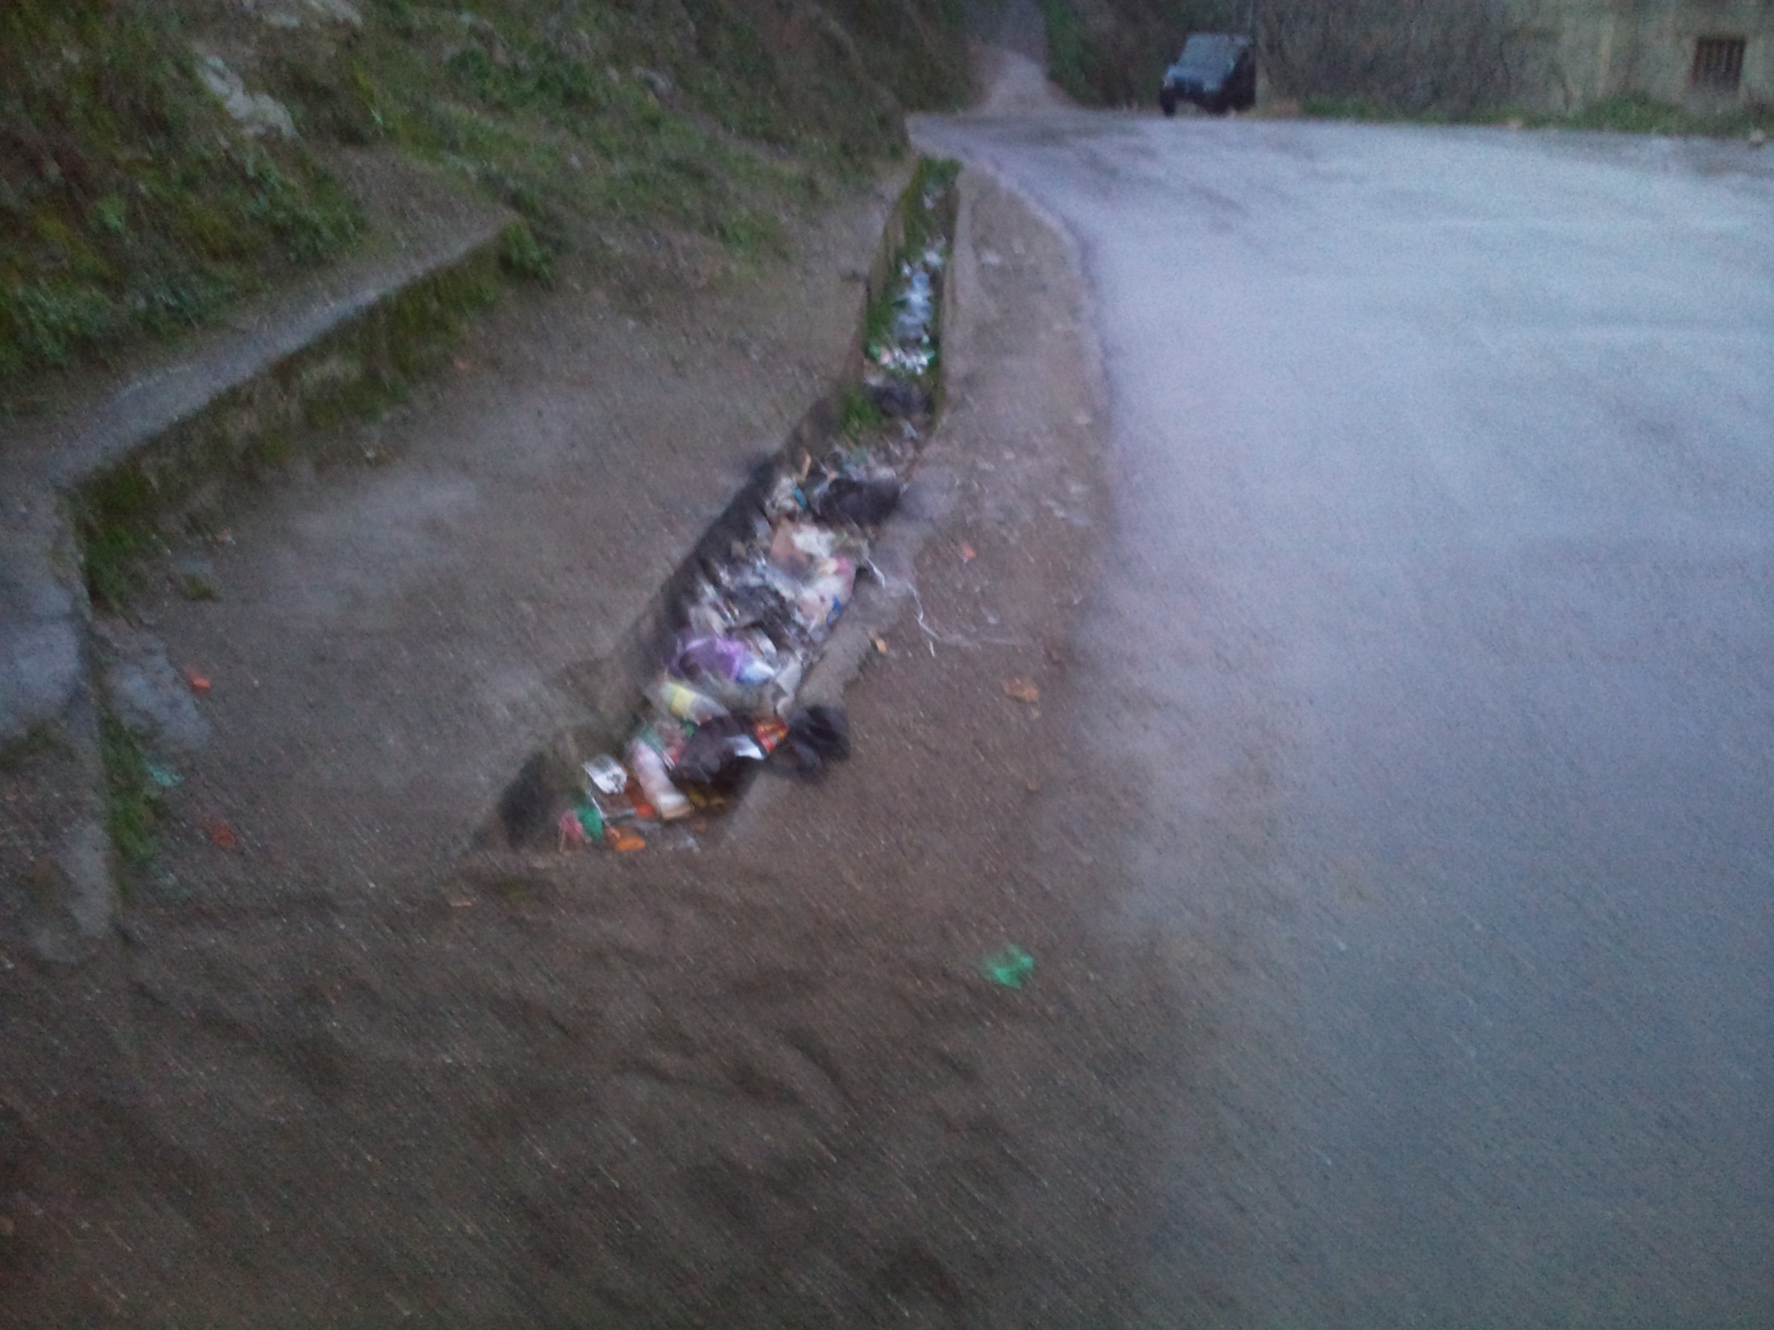

Slide 28
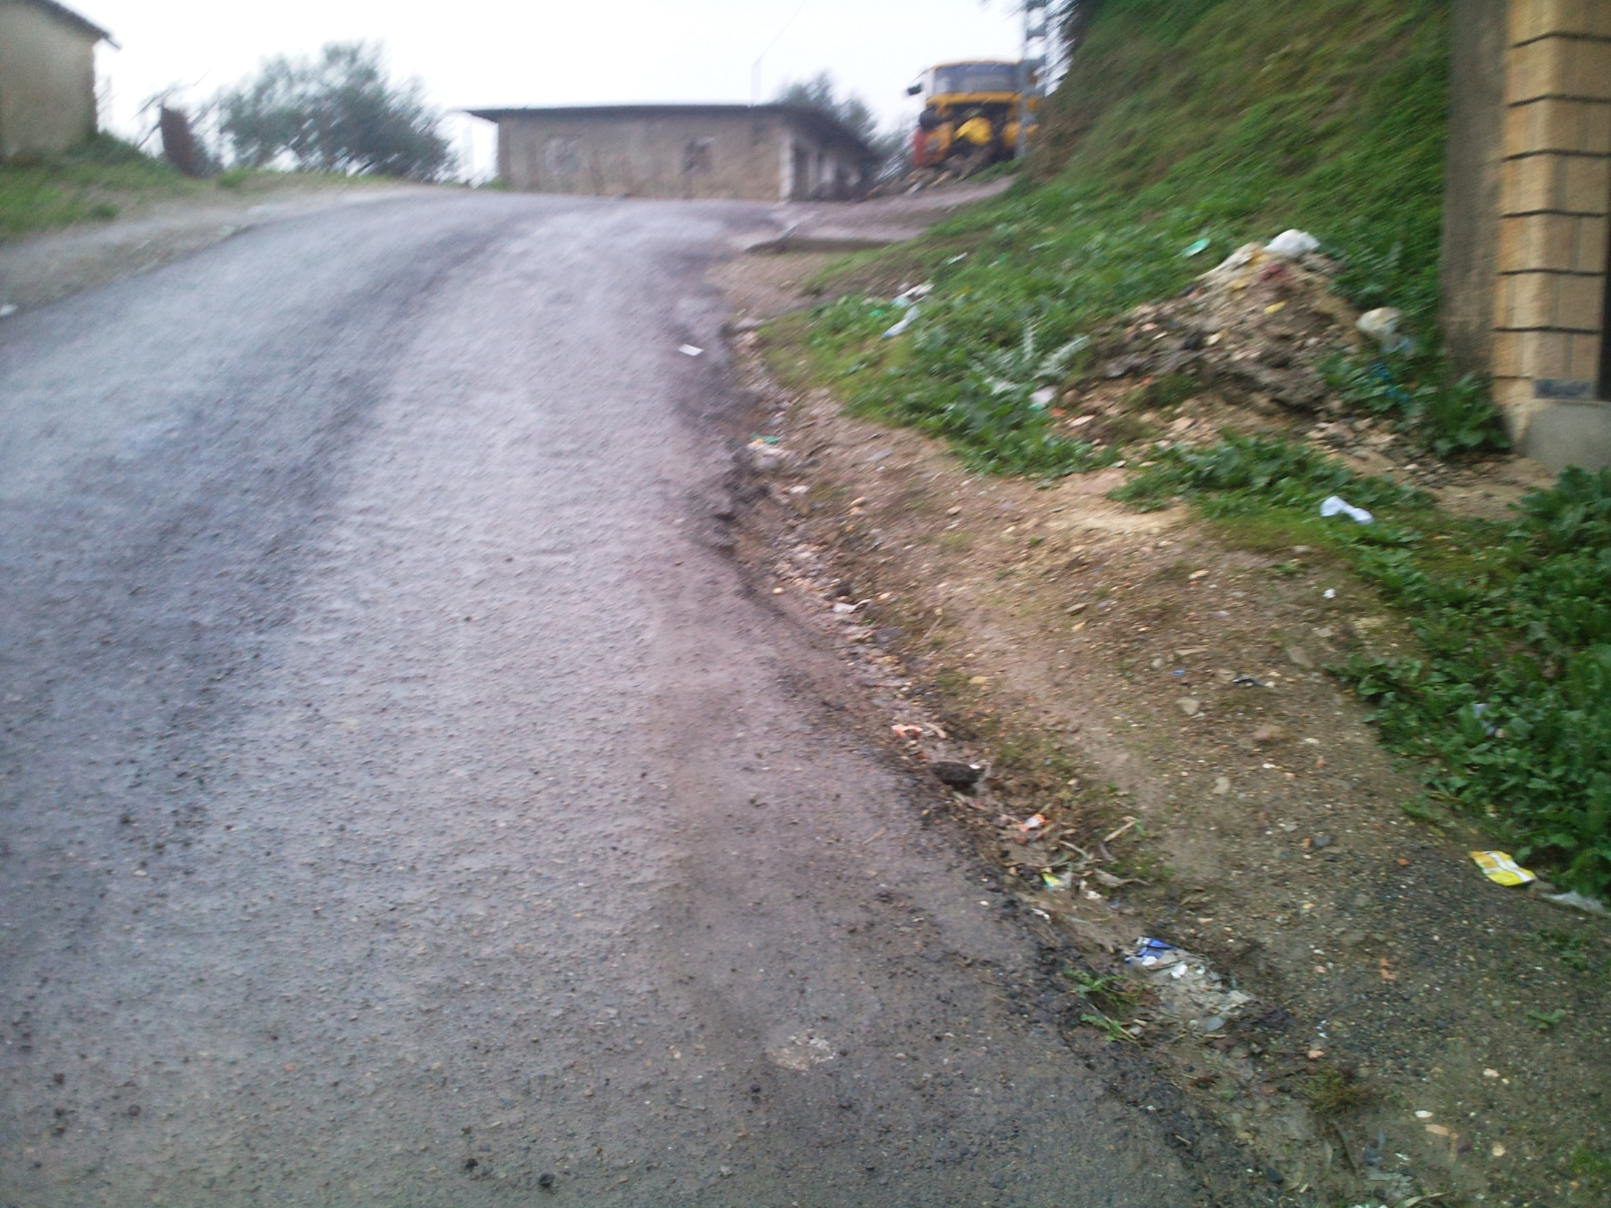

Slide 29
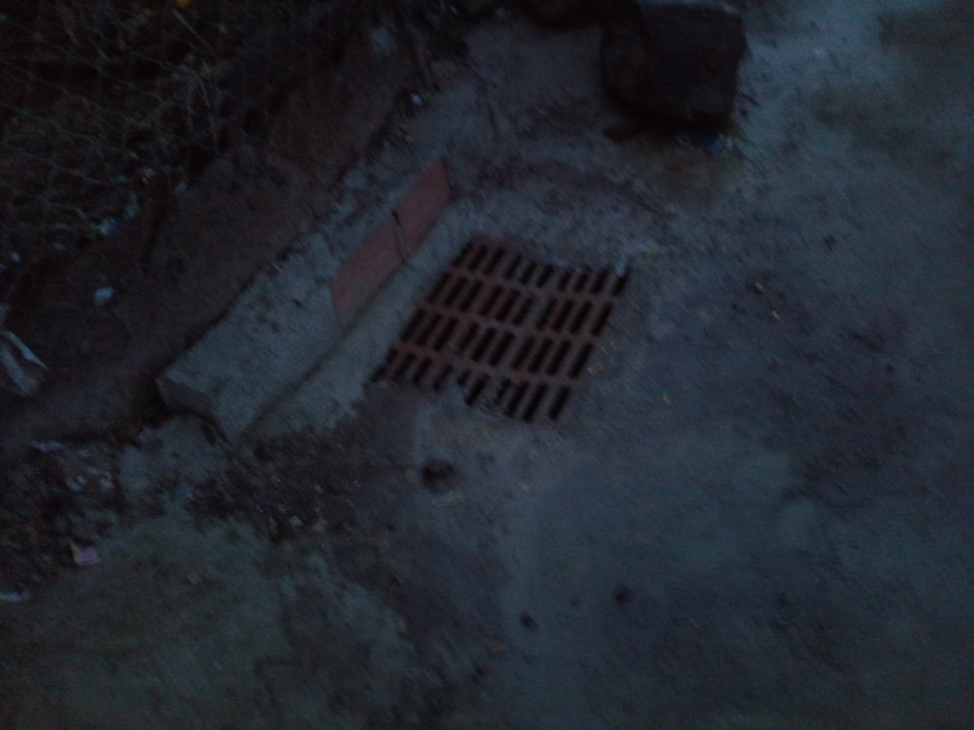

Slide 30
COMMUNE DES OUADHIAS COMITE DU VILLAGE AÏT-ABDELKRIM
OBJECTIFS RELATIFS AU VILLAGE AIT-ABDELKRIM
9. Entretien régulier (saisonnier) des sentiers champêtres.

Slide 31
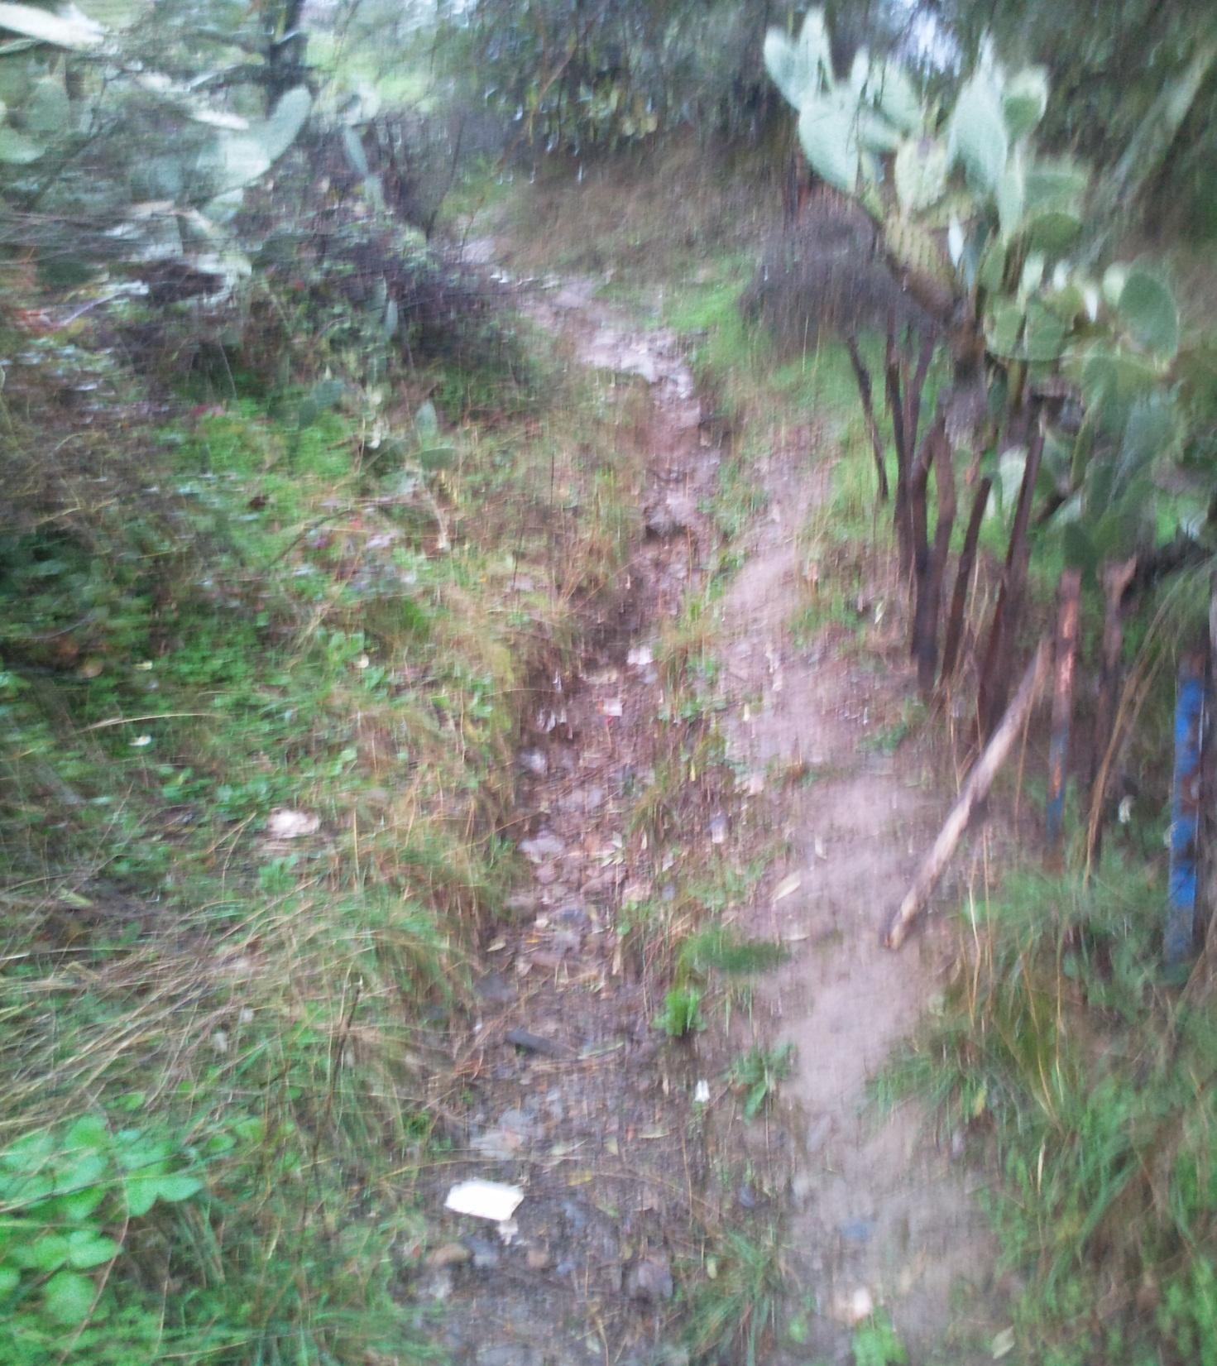

Slide 32
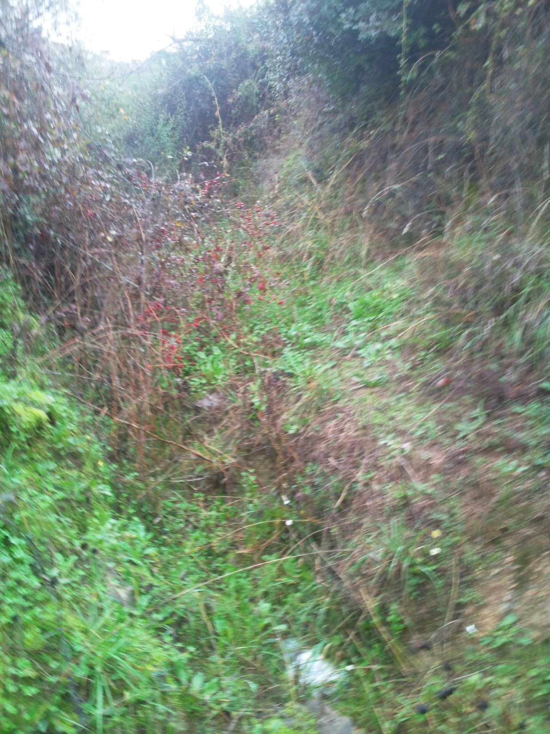

Slide 33
COMMUNE DES OUADHIAS COMITE DU VILLAGE AÏT-ABDELKRIM
OBJECTIFS RELATIFS AU VILLAGE AIT-ABDELKRIM
10. En collaboration avec les services concernés (APC - Agriculture- hydraulique, forêts) restauration de nos sources et fontaines naturelles et préservation de ces dernières contre toute source de pollution

Slide 34
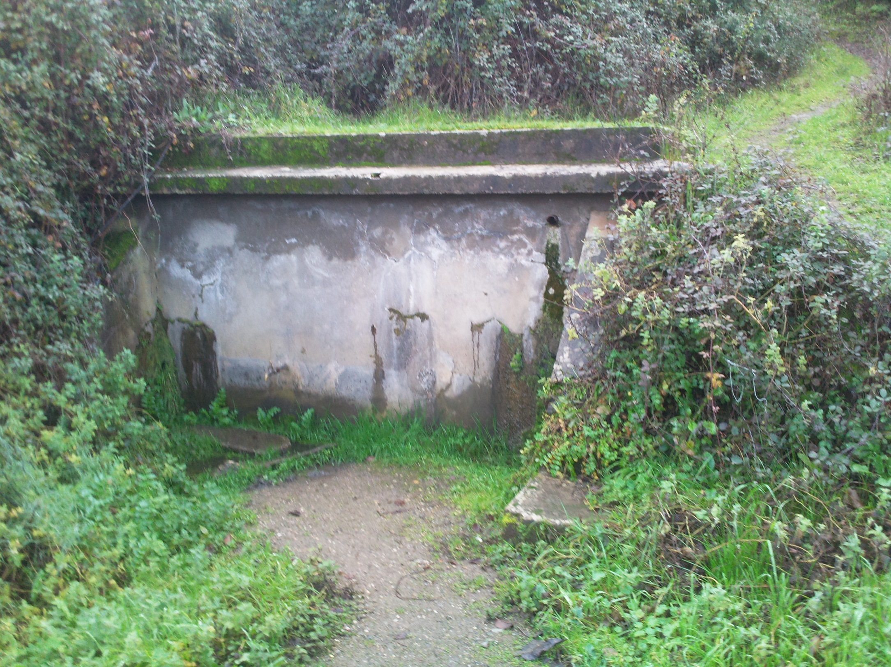
TALA
TEFRAOUTH

Slide 35
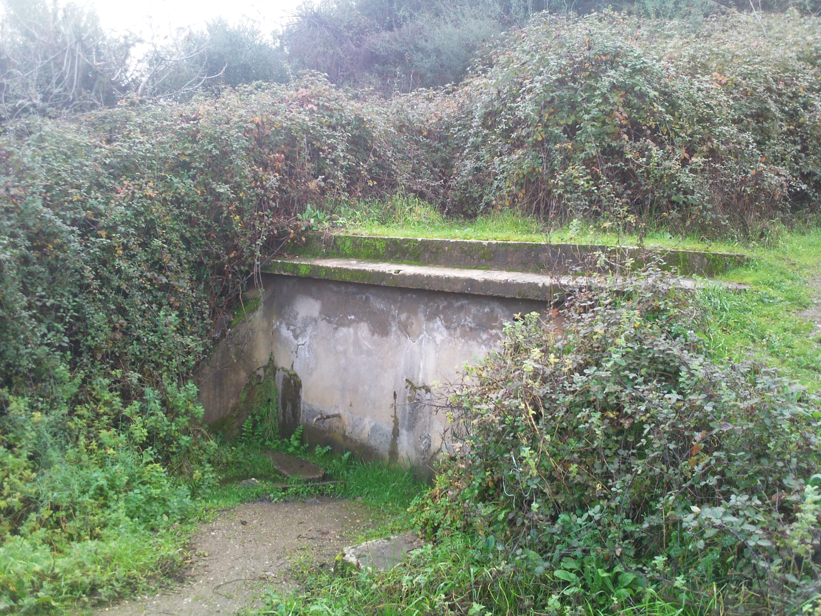
TALA
TEFRAOUTH

Slide 36
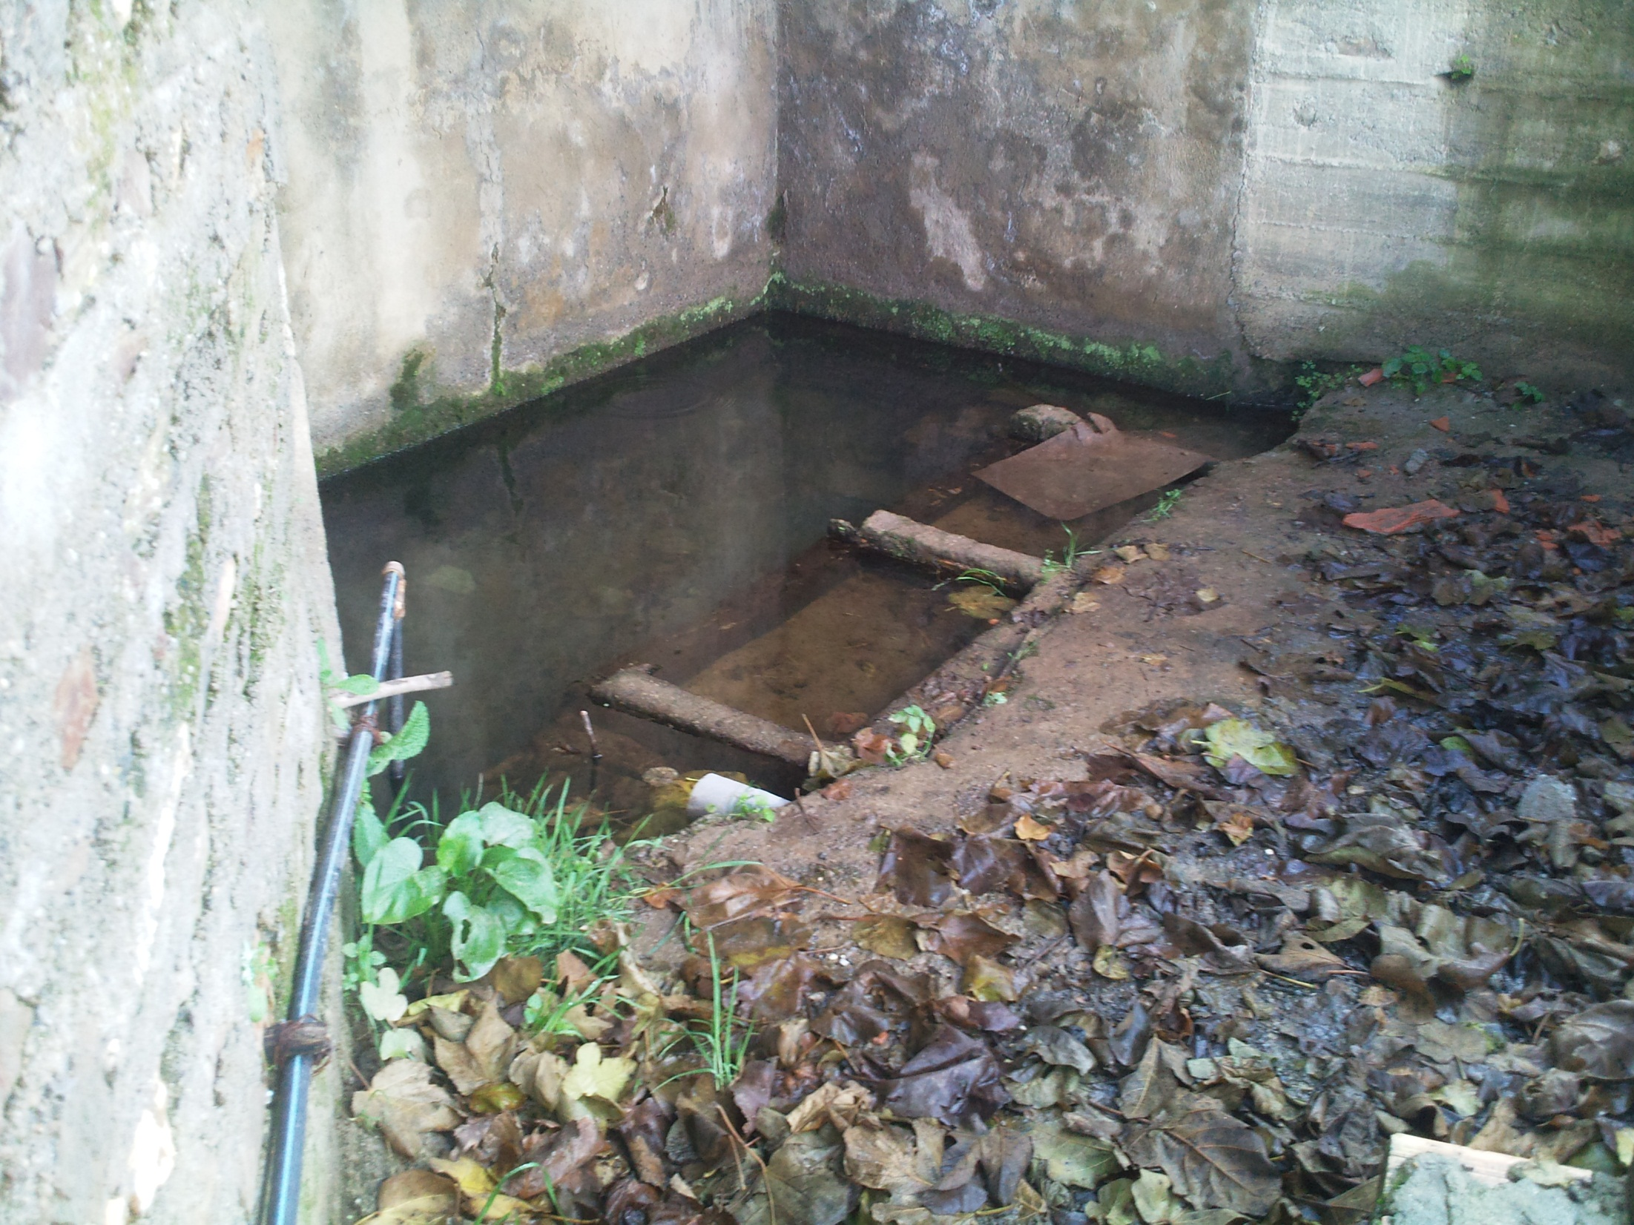
TALA
IMEDHRANE

Slide 37
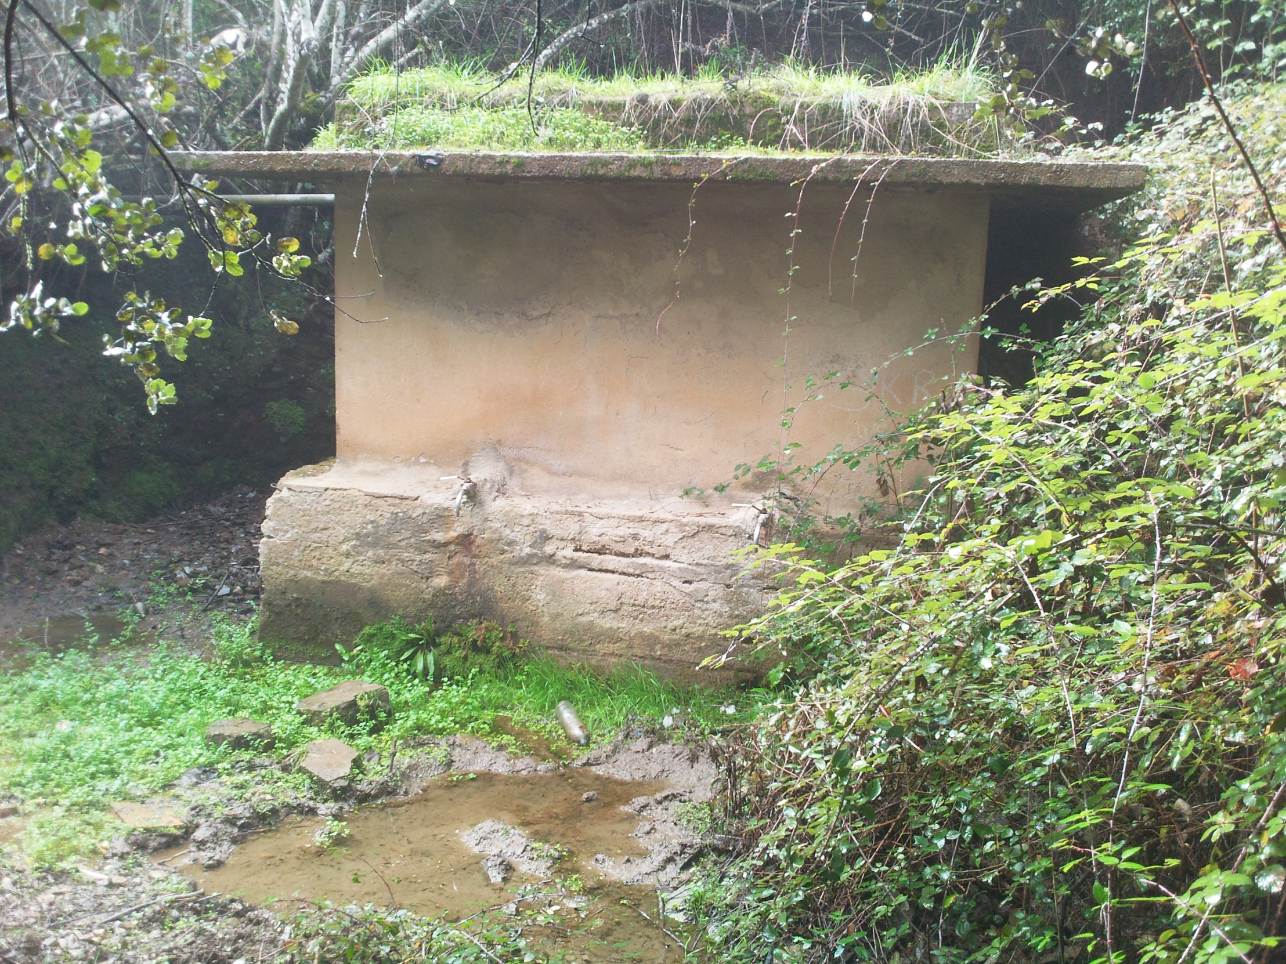
VOUTHAKOUFTH

Slide 38
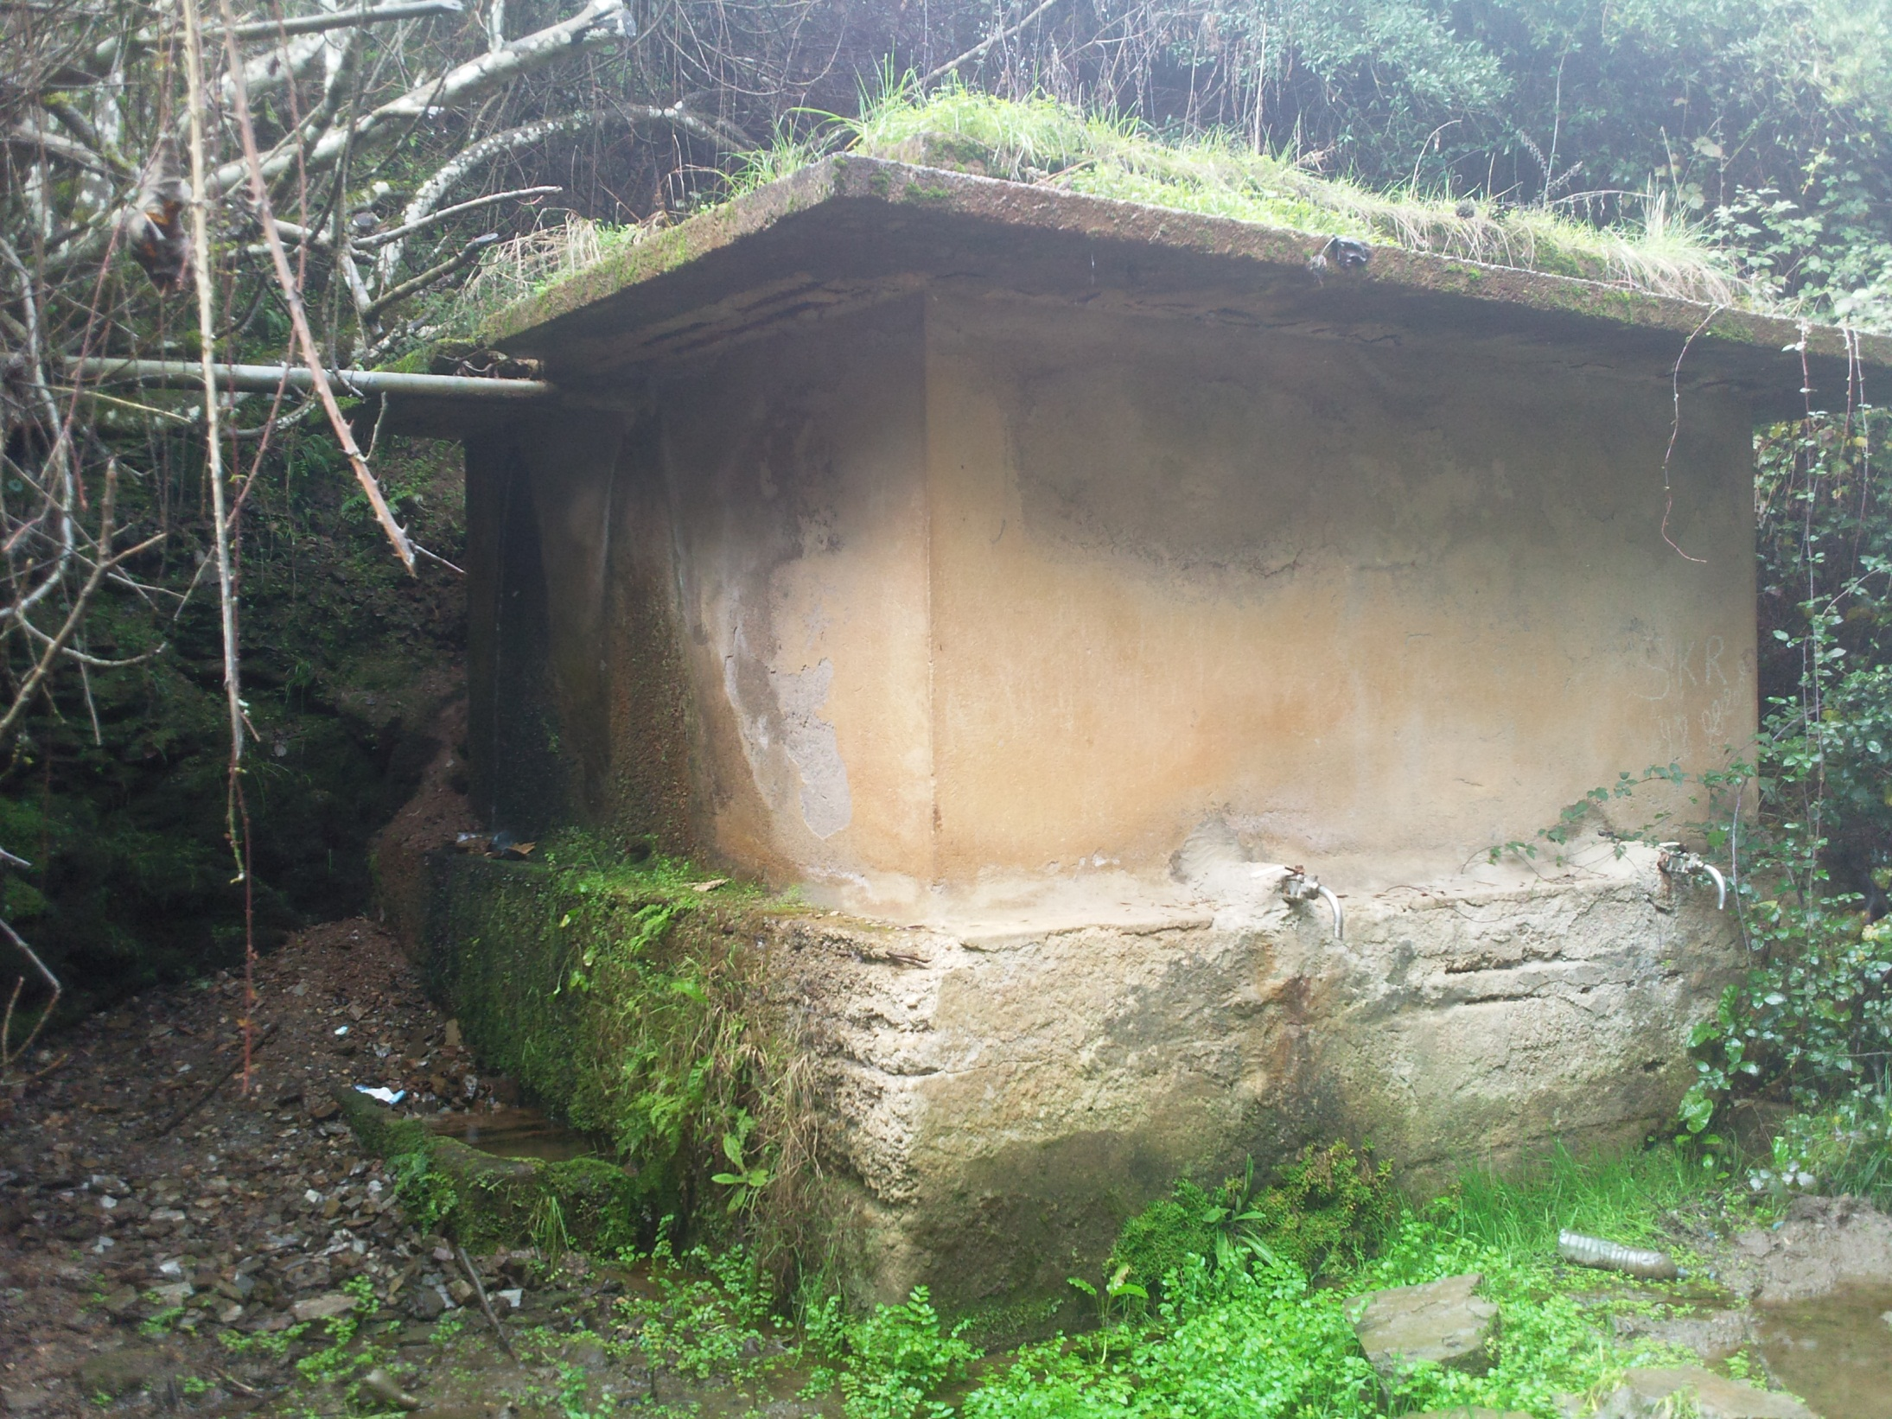
VOUTHAKOUFTH

Slide 39
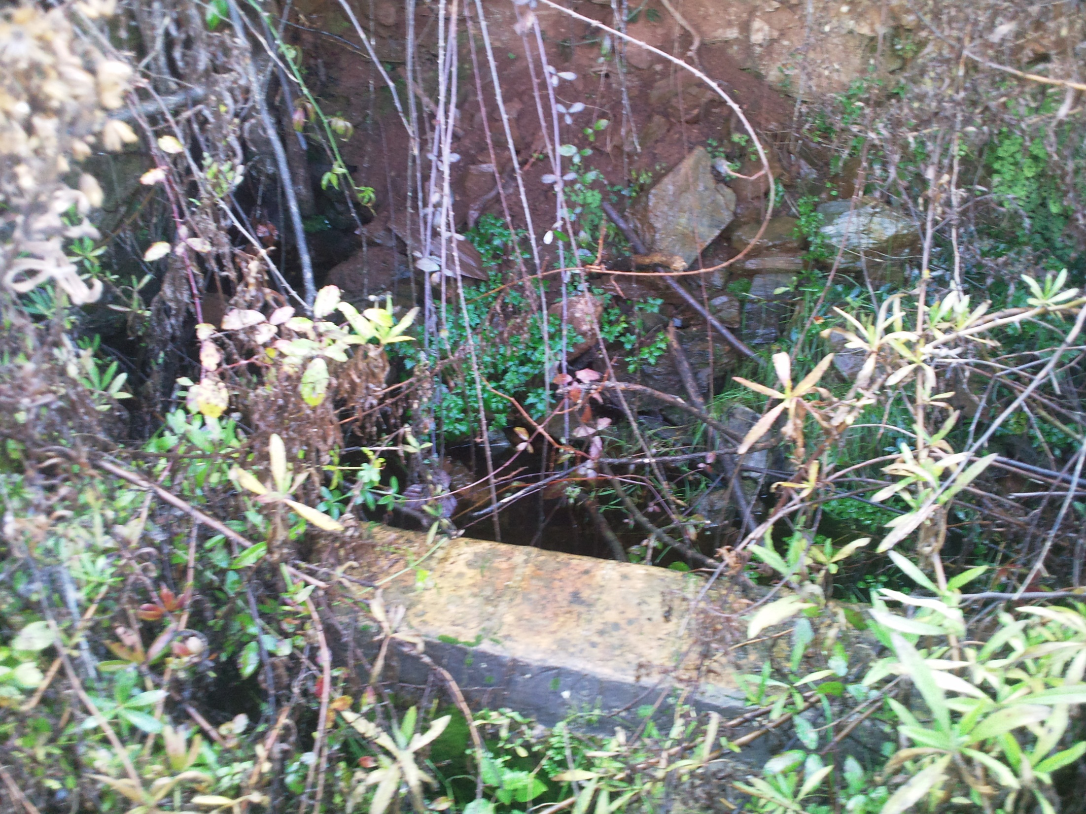
EL VIR
TADARTH

Slide 40
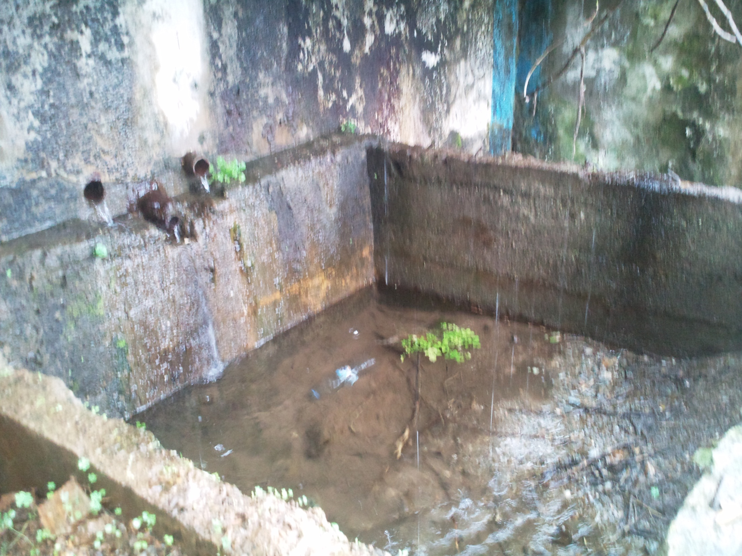
MENAYEM

Slide 41
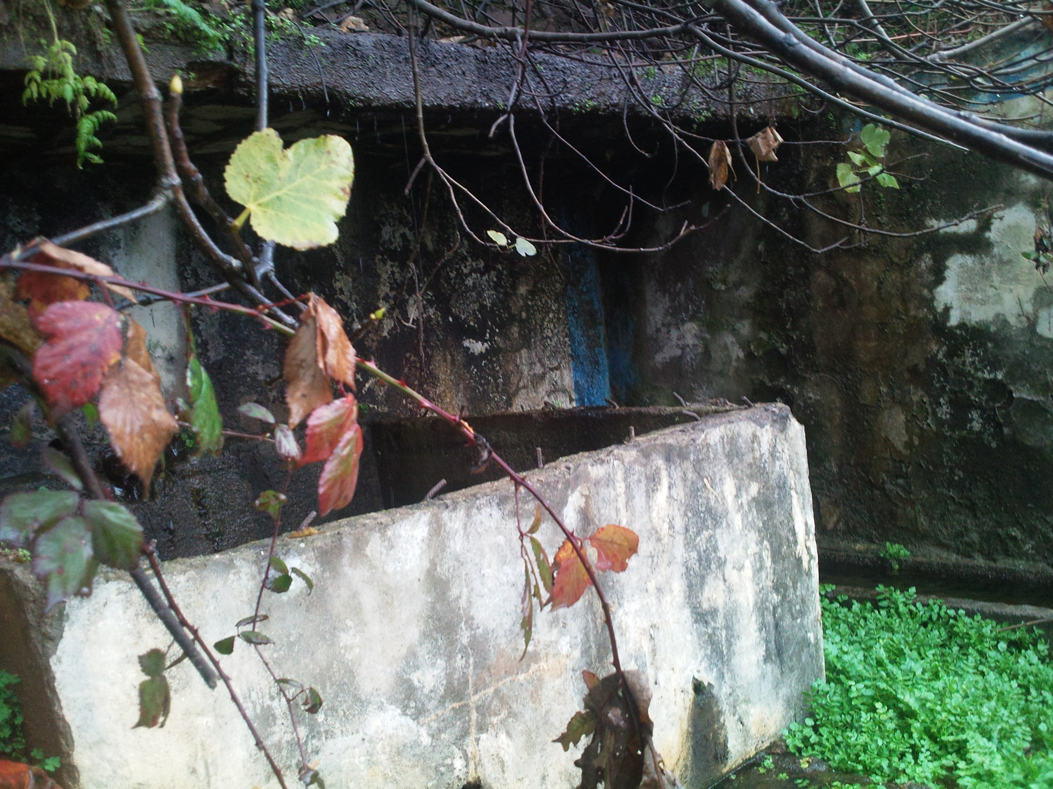
MENAYEM

Slide 42
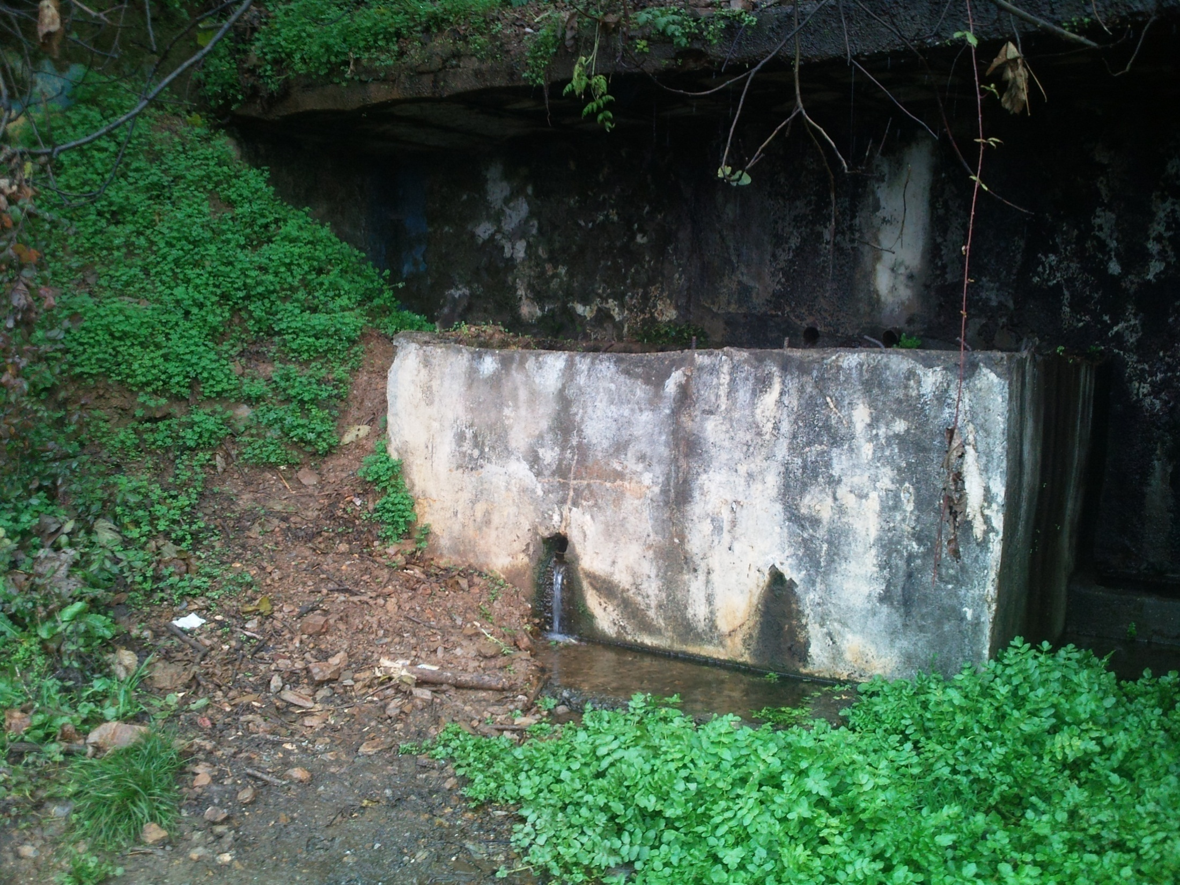
MENAYEM

Slide 43
COMMUNE DES OUADHIAS COMITE DU VILLAGE AÏT-ABDELKRIM
OBJECTIFS RELATIFS AU VILLAGE AIT-ABDELKRIM
11. Renforcement et entretien de l’éclairage public.
12. Acquisition de matériels & équipements utilitaires au profit du village et qui sera mis à disposition de toute la collectivité

Slide 44
COMMUNE DES OUADHIAS COMITE DU VILLAGE AÏT-ABDELKRIM
OBJECTIFS RELATIFS AU VILLAGE AIT-ABDELKRIM
13. Acquisition d’un terrain pour création d’un cimetière public
14. Réfection et/ou consolidation des clôtures de tous les cimetières du village et plantation d’arbres à leur périphérie.

Slide 45
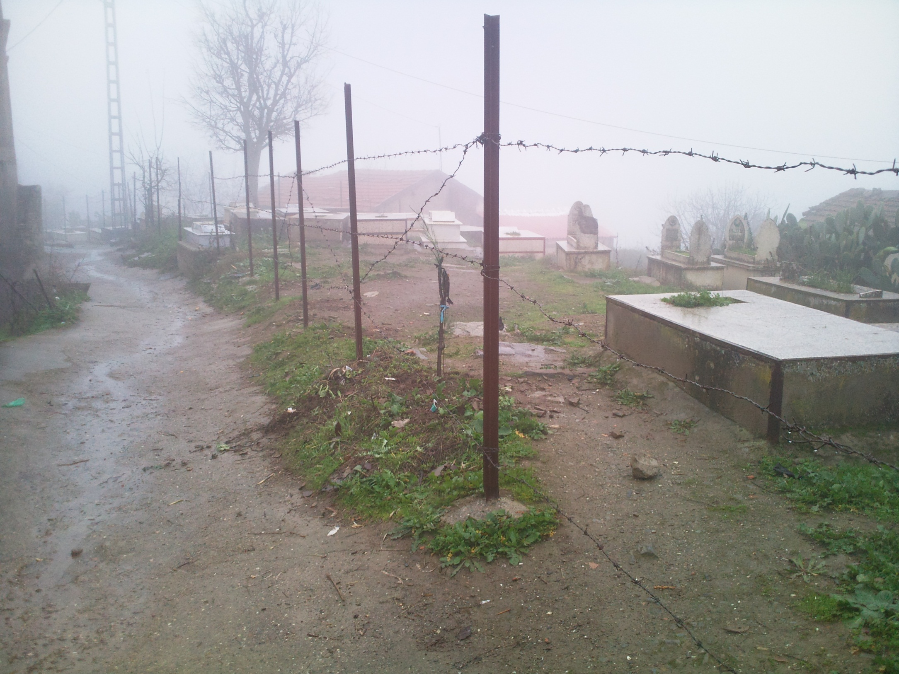

Slide 46
COMMUNE DES OUADHIAS COMITE DU VILLAGE AÏT-ABDELKRIM
OBJECTIFS RELATIFS AU VILLAGE AIT-ABDELKRIM
15. Implantation d’un abribus à Tighilt
16. Construction d’une stèle commémorative à Tighilt qui regroupera tous les noms de nos glorieux martyrs de la révolution.

Slide 47
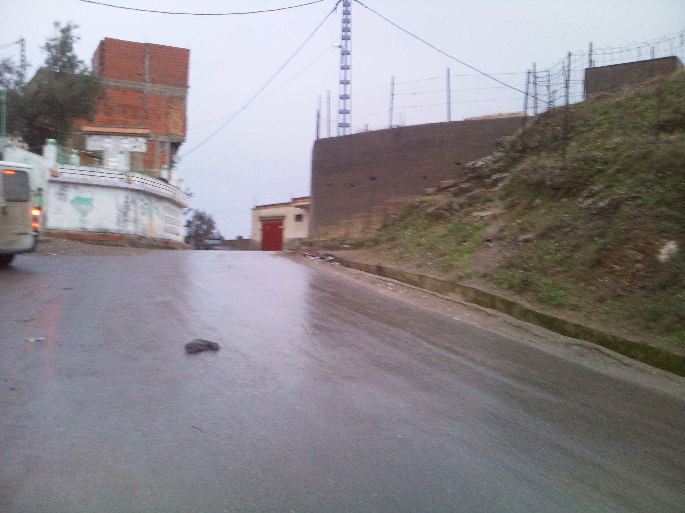
EMPLACEMENT
ENVISAGE POUR LA STELE

Slide 48
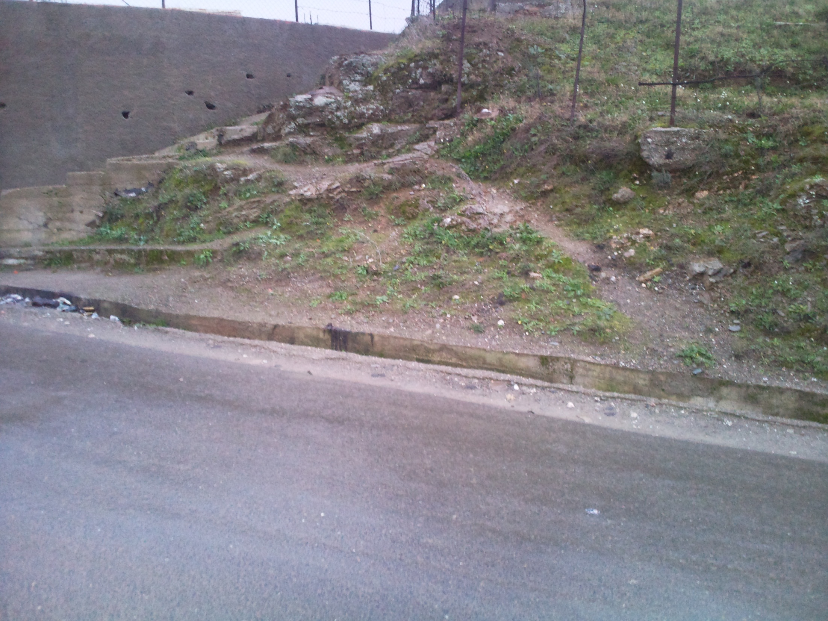
EMPLACEMENT
ENVISAGE POUR LA STELE

Slide 49
COMMUNE DES OUADHIAS COMITE DU VILLAGE AÏT-ABDELKRIM
OBJECTIFS RELATIFS AU VILLAGE AIT-ABDELKRIM
17. Déplacement en un lieu approprié de la stèle commémorative de Annar Tala (dégradée par le passé).

Slide 51
EMPLACEMENT
NOUVELLE STELE

Slide 52
COMMUNE DES OUADHIAS COMITE DU VILLAGE AÏT-ABDELKRIM
OBJECTIFS RELATIFS AU VILLAGE AIT-ABDELKRIM
18. Implantation d’un autre abribus à Annar Tala (Faire le nécessaire avec les services concernés pour que les transporteurs y marquent obligatoirement l’arrêt).
19. Embellissement du village et de ses alentours.

Slide 53
COMMUNE DES OUADHIAS COMITE DU VILLAGE AÏT-ABDELKRIM
OBJECTIFS RELATIFS AU VILLAGE AIT-ABDELKRIM
20. Voir avec les services concernés (APC – Agriculture - Forêts) pour la réalisation de passerelle à la rivière.
Ouvrage indispensable pour la sécurité des usagers (récoltes) en cas de crues.

Slide 54
COMMUNE DES OUADHIAS COMITE DU VILLAGE AÏT-ABDELKRIM
OBJECTIFS RELATIFS AU VILLAGE AIT-ABDELKRIM
21. Organisation de cérémonie annuelle pour la circoncision des garçons du village dans le strict respect des lois et règlements en vigueur, notamment, recours au corps médical pour les actes, cadeaux….

Slide 55
COMMUNE DES OUADHIAS COMITE DU VILLAGE AÏT-ABDELKRIM
OBJECTIFS RELATIFS AU VILLAGE AIT-ABDELKRIM
22. Organisation de cérémonie annuelle au profit de nos enfants réussissant aux examens scolaires pour susciter l’émulation à aller de l’avant.
23. Dispense cours de soutien scolaire et sensibilisation au respect de l’environnement.

Slide 56
COMMUNE DES OUADHIAS COMITE DU VILLAGE AÏT-ABDELKRIM
OBJECTIFS RELATIFS AU VILLAGE AIT-ABDELKRIM
24. Organisation annuellement de la fête de El Djema Cheikh El Moubarek.
25. Recensement et soutien aux personnes nécessiteuses, handicapées, ou grands malades.

Slide 57
COMMUNE DES OUADHIAS COMITE DU VILLAGE AÏT-ABDELKRIM
OBJECTIFS RELATIFS AU VILLAGE AIT-ABDELKRIM
26. Démarches de sensibilisation auprès de l’administration locale pour l’offre de débouchés à nos nombreux jeunes sans emploi.
27. Etudier les possibilités et modalités d’aide aux femmes au foyer exerçant des activités artisanales.

Slide 58
COMMUNE DES OUADHIAS COMITE DU VILLAGE AÏT-ABDELKRIM
OBJECTIFS RELATIFS AU VILLAGE AIT-ABDELKRIM
28. Organisation d’une fête ou d’une rencontre annuelle sur l’immigration (voir avec les comités des autres villages). Cette fête consolidera l’homogénéité des villageois.

Slide 59
COMMUNE DES OUADHIAS COMITE DU VILLAGE AÏT-ABDELKRIM
OBJECTIFS RELATIFS AU VILLAGE AIT-ABDELKRIM
29. Installation d’une bibliothèque et d’un petit musée pour le village.
Ce lieu servira aussi de lieu de soutien pour les élèves et autre étudiants en classes d’examen.

Slide 60
COMMUNE DES OUADHIAS COMITE DU VILLAGE AÏT-ABDELKRIM
OBJECTIFS RELATIFS AU VILLAGE AIT-ABDELKRIM
30. Prévoir un plan (maquette) du village qui maintiendrait les traces des différents réseaux assainissement, hydraulique et gaz etc…

Slide 61
COMMUNE DES OUADHIAS COMITE DU VILLAGE AÏT-ABDELKRIM
PREOCCUPATIONS COMMUNES AUX AUTRES VILLAGES
Acheminement Gaz de ville : Point vital
Contribution à la protection de l’environnement (abattage sauvage des arbres – Déboisement),
Servitude et rareté du butane en période hivernale,
impact non négligeable sur l’économie familiale.

Slide 62
COMMUNE DES OUADHIAS COMITE DU VILLAGE AÏT-ABDELKRIM
PREOCCUPATIONS COMMUNES AUX AUTRES VILLAGES
2. Restauration de l’agence postale et de son logement de fonction en vue de la reprise normale de toutes les prestations servies par cette Administration

Slide 63
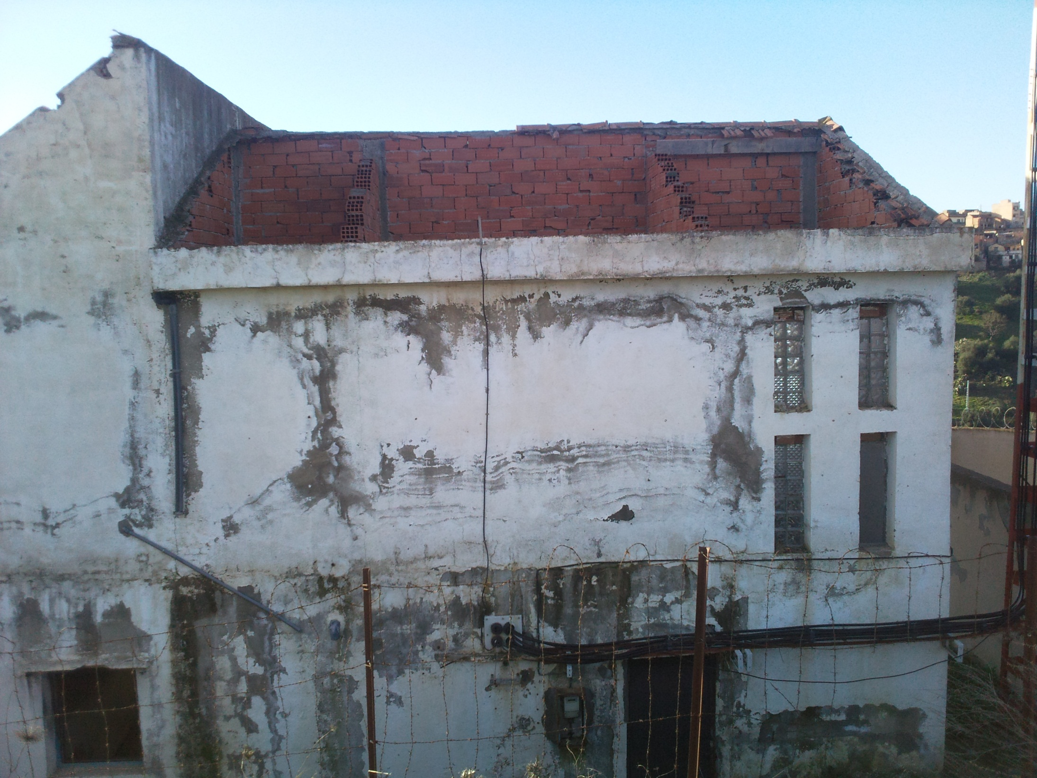

Slide 64
COMMUNE DES OUADHIAS COMITE DU VILLAGE AÏT-ABDELKRIM
PREOCCUPATIONS COMMUNES AUX AUTRES VILLAGES
3. Acquisition du téléphone fixe et de Internet
4. Extension du réseau électrique.

Slide 65
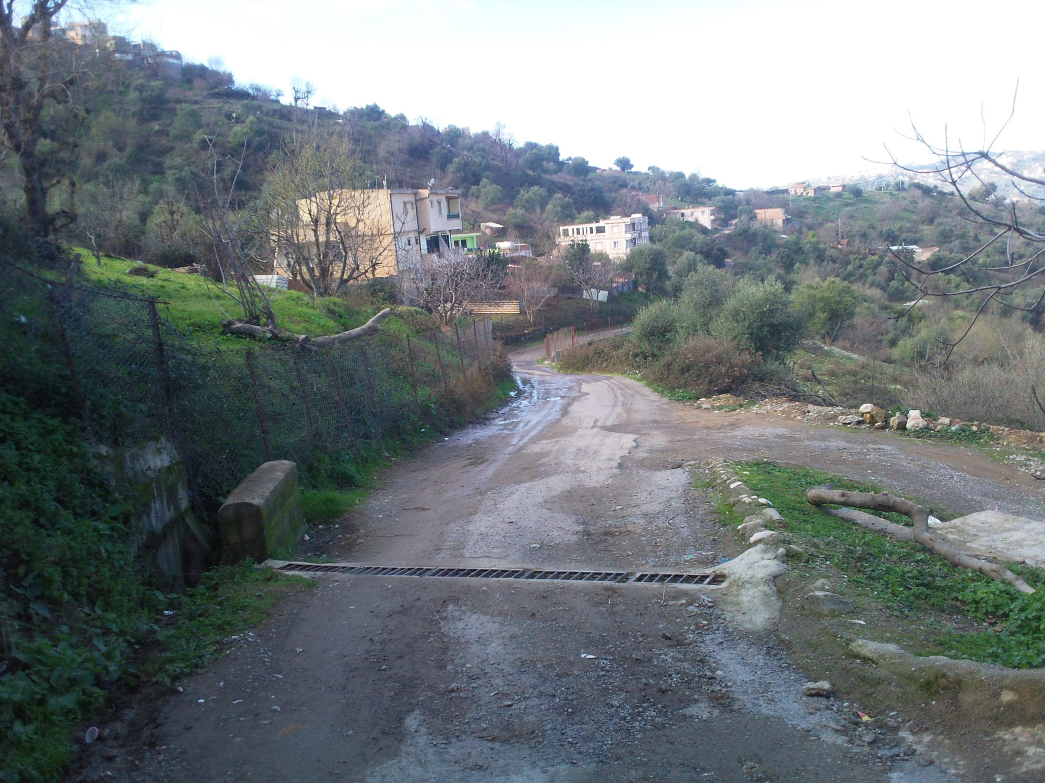

Slide 66
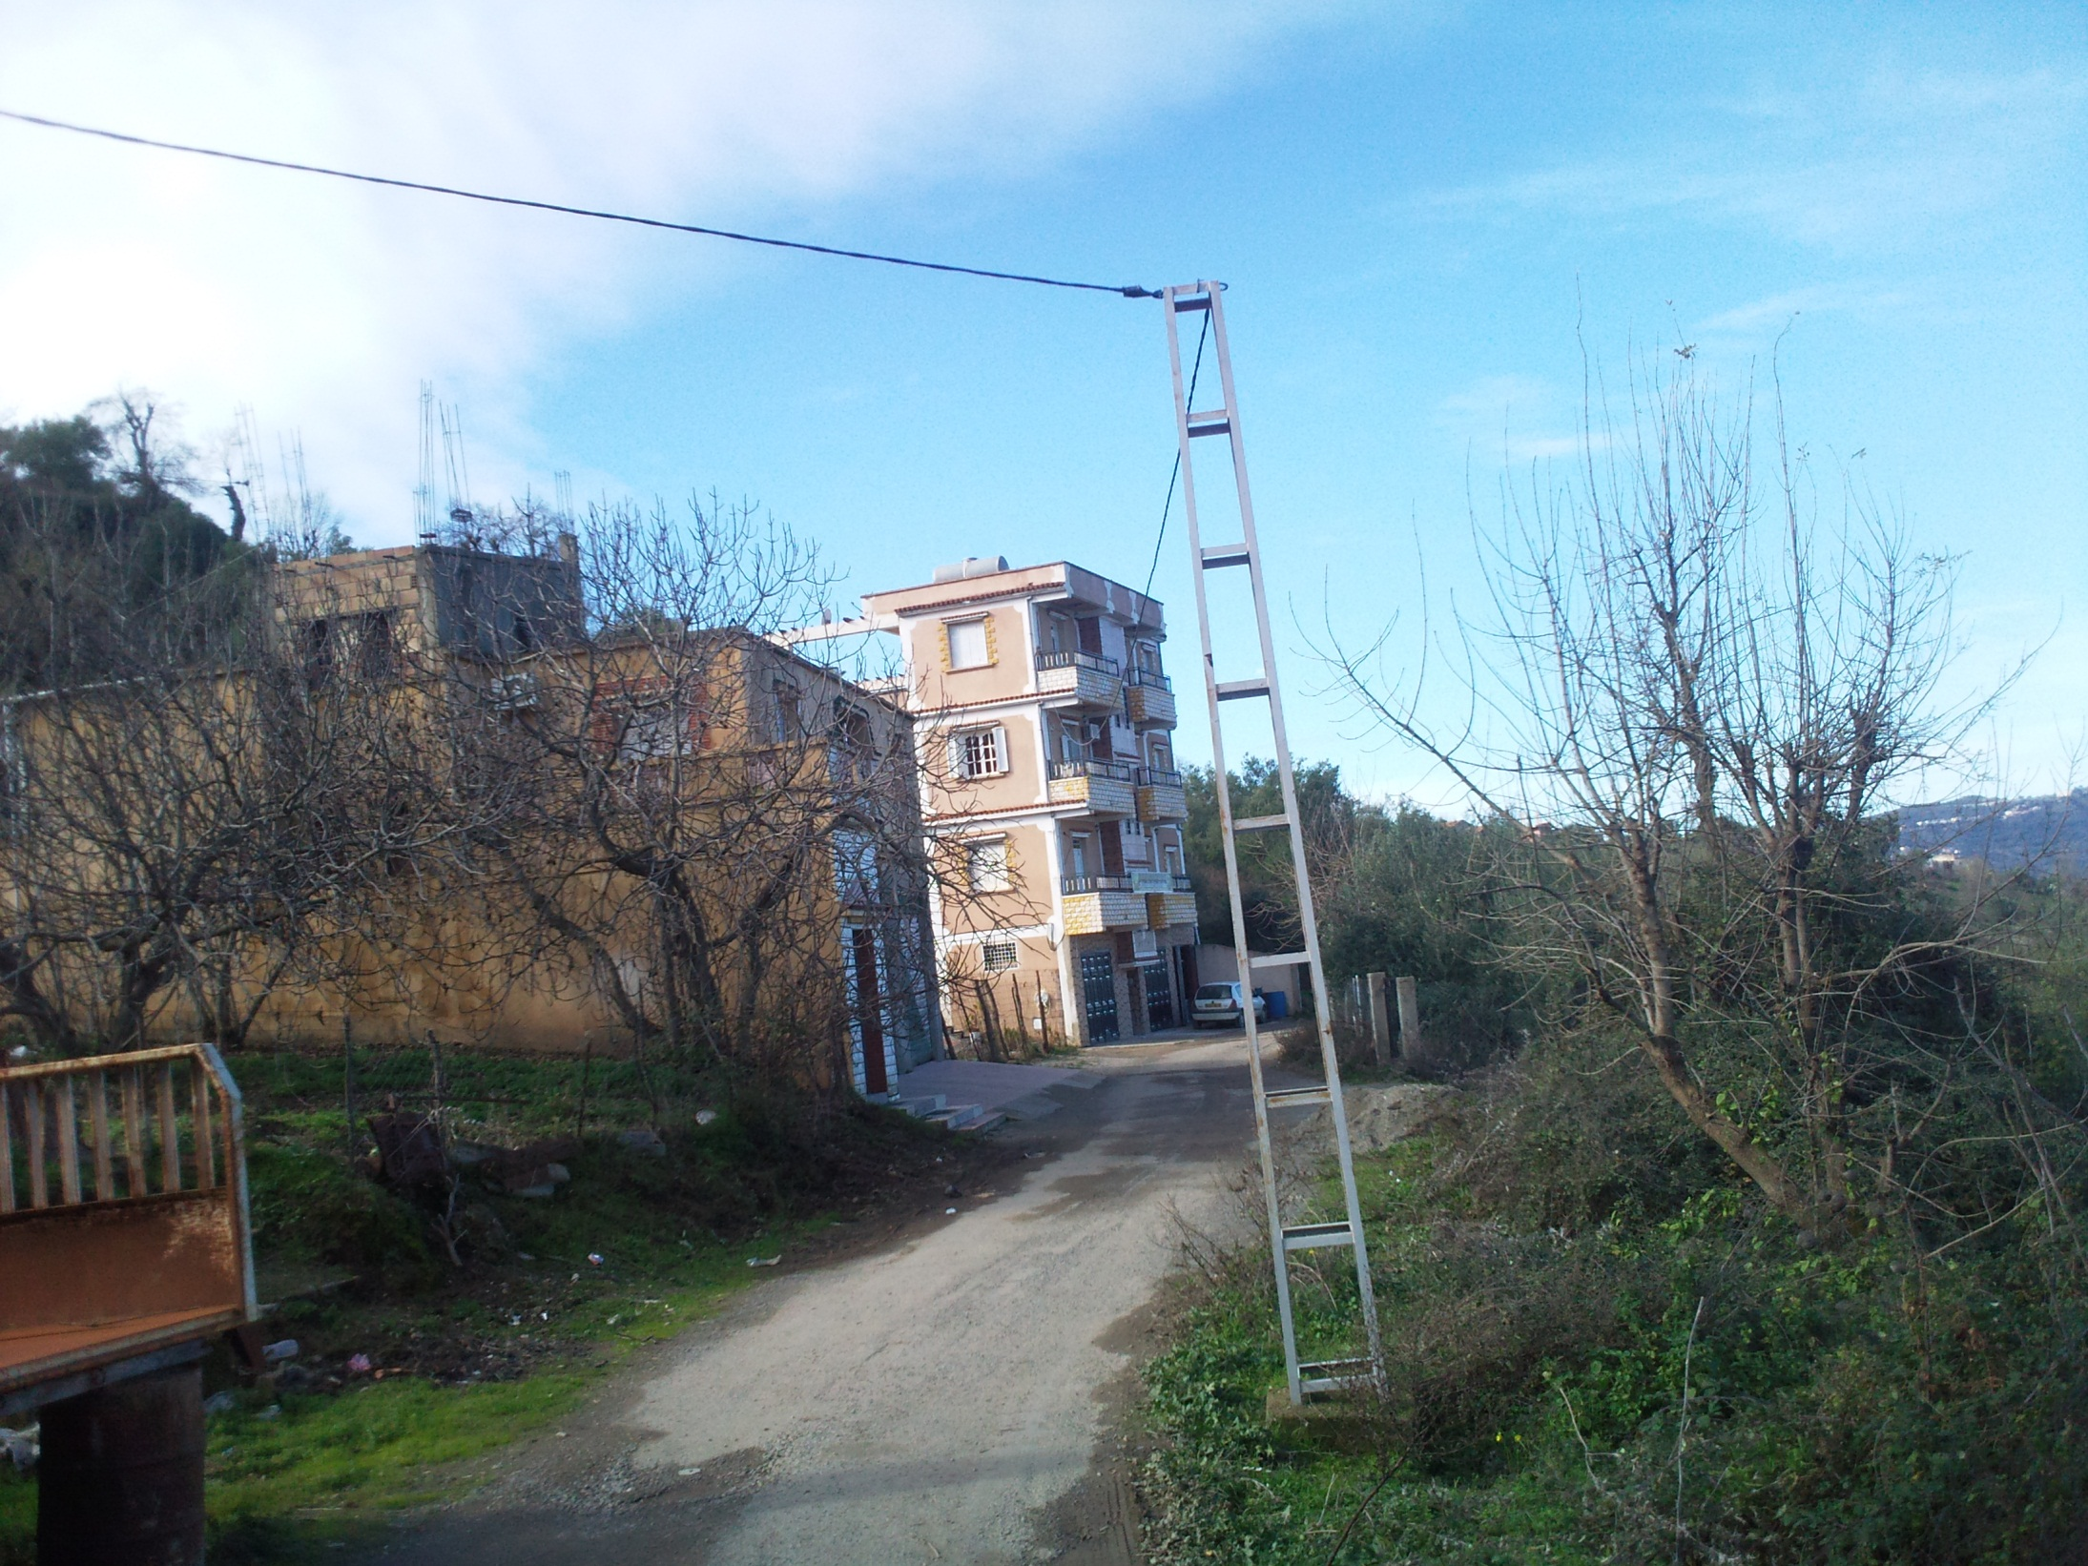

Slide 67
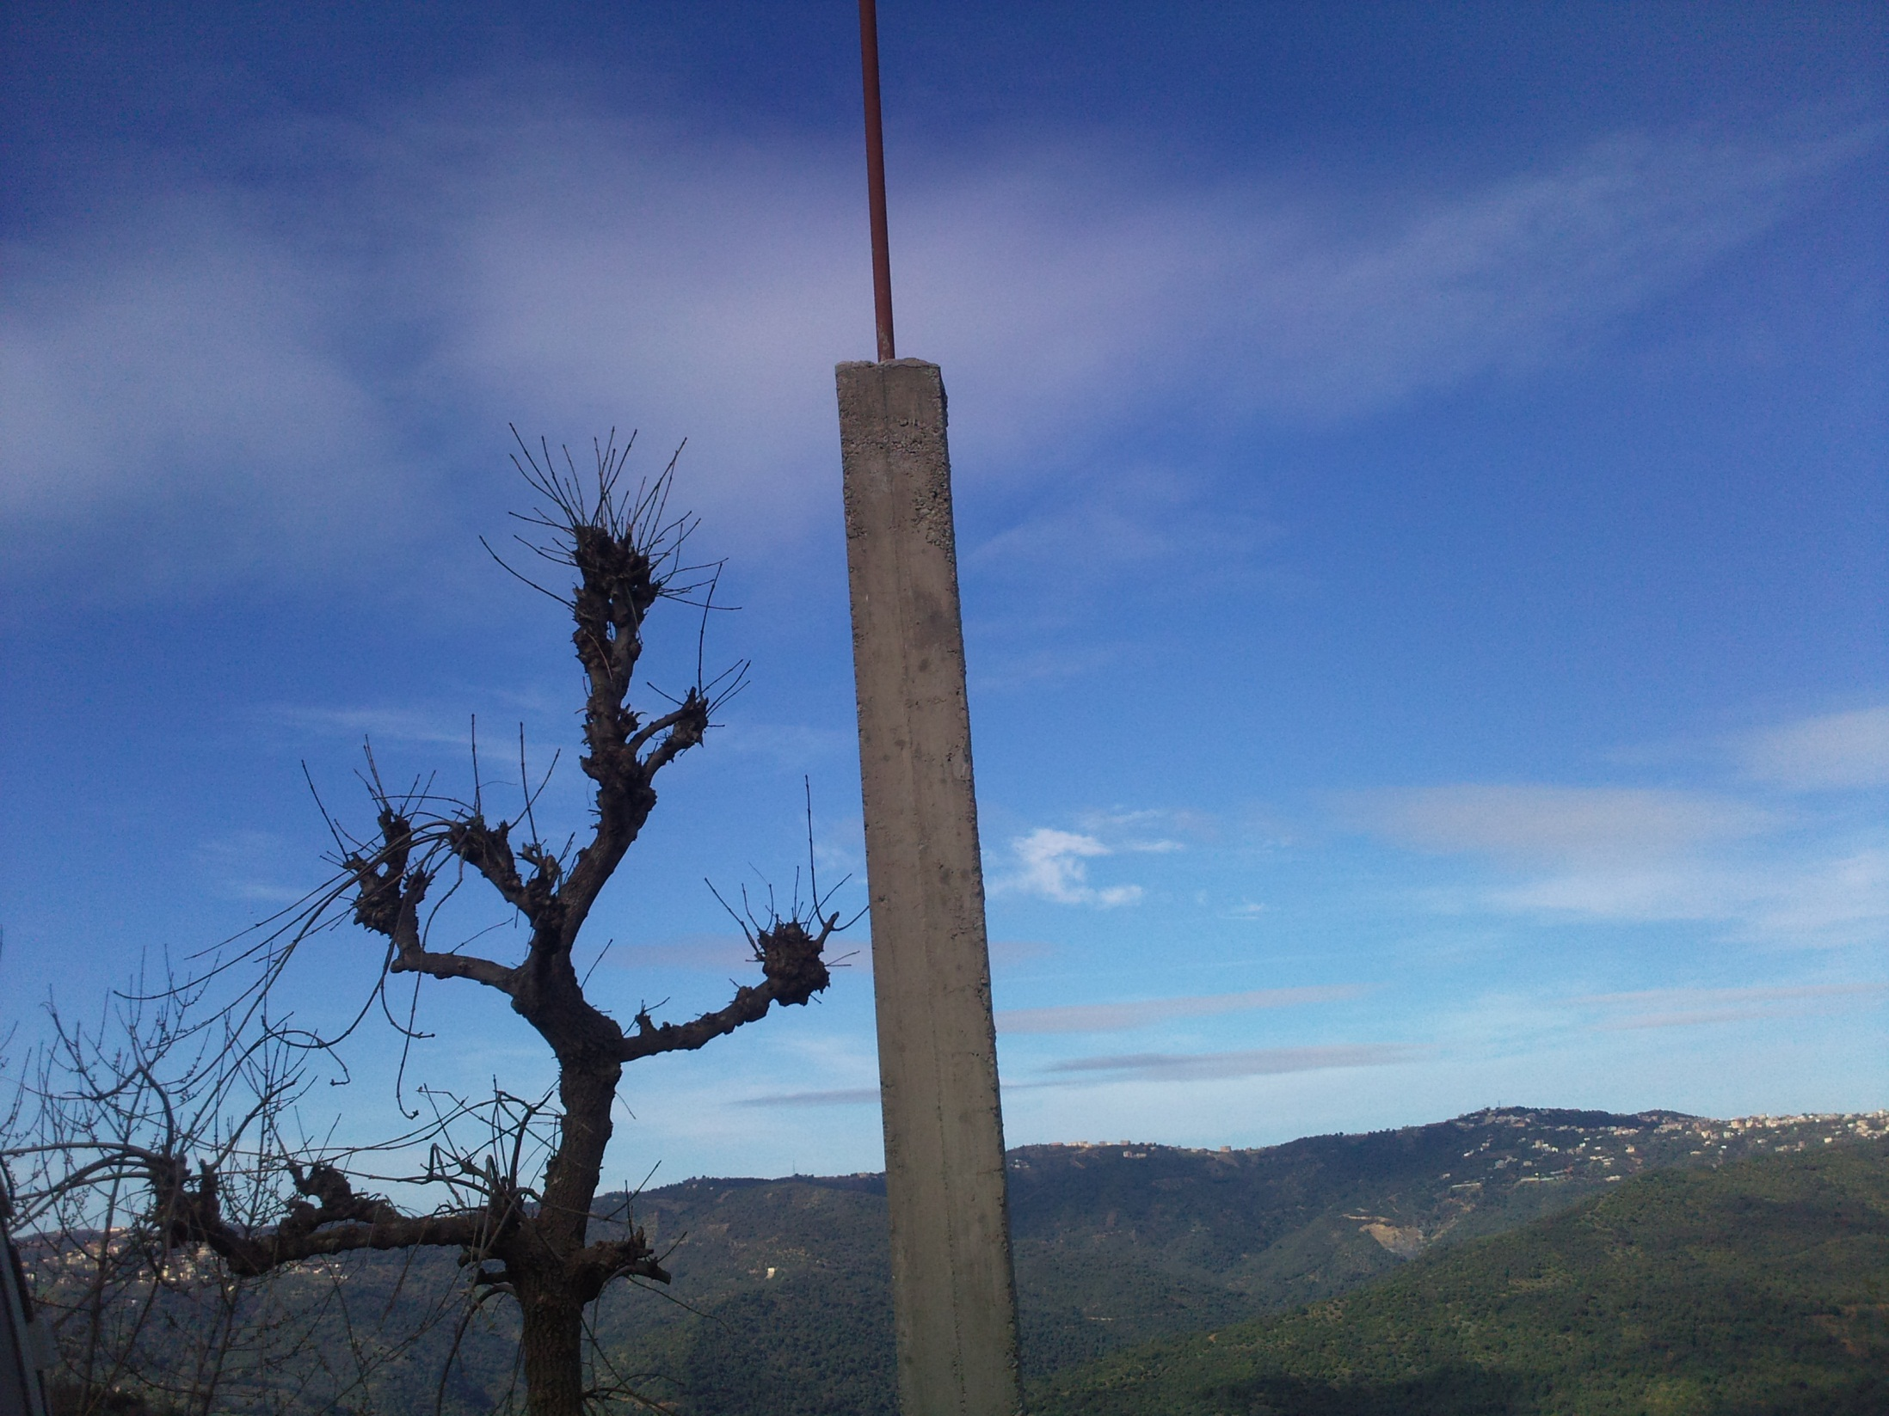

Slide 68
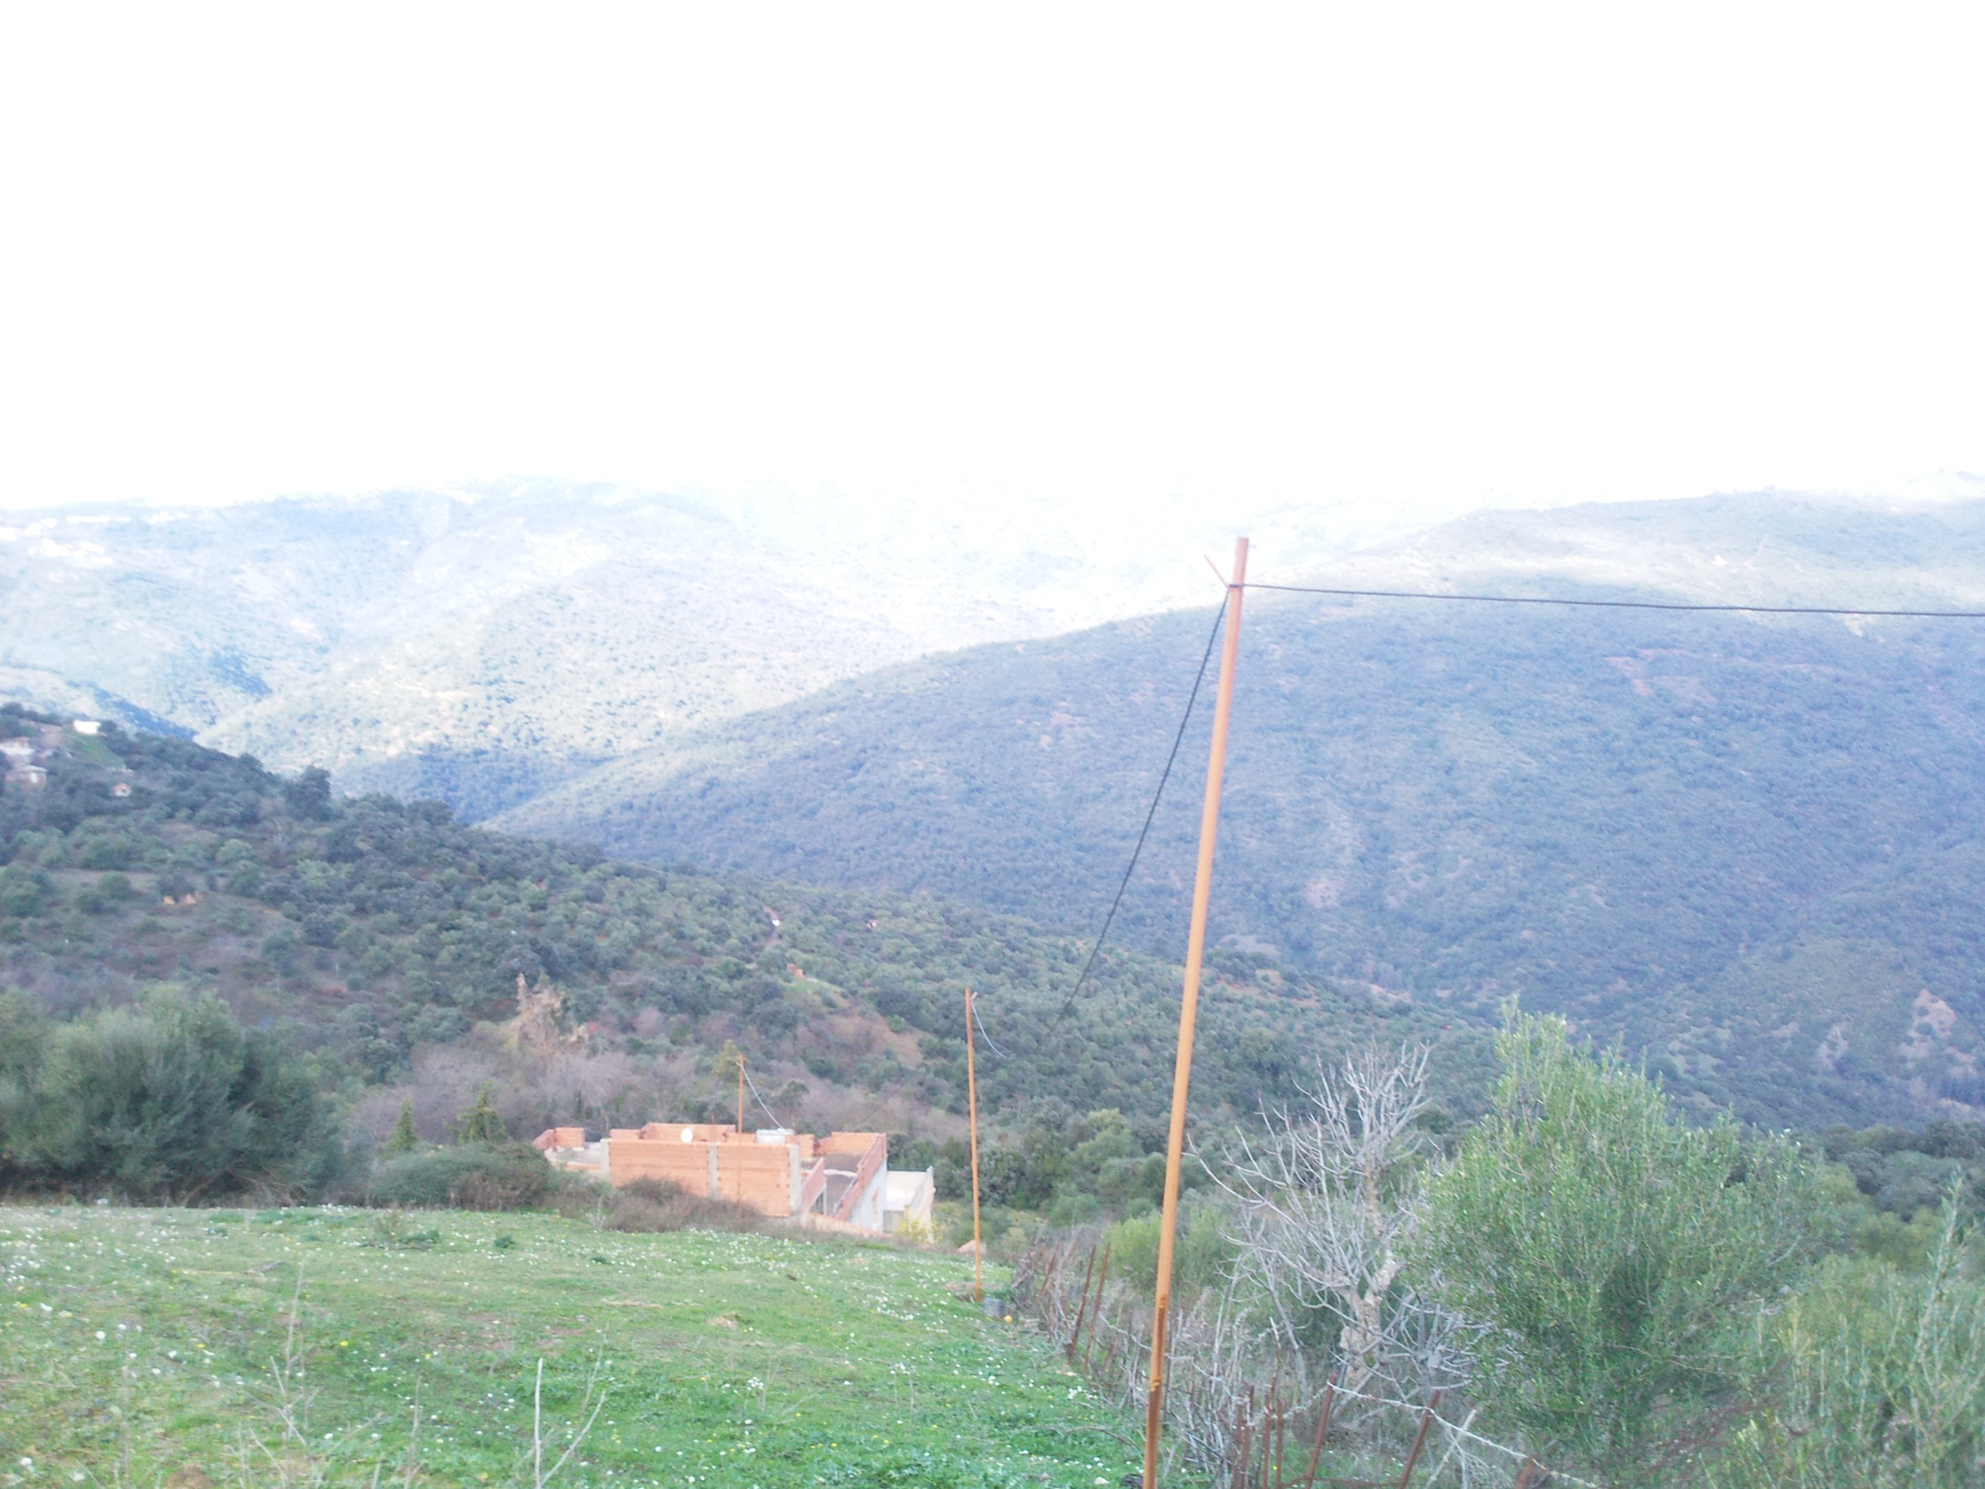

Slide 69
COMMUNE DES OUADHIAS COMITE DU VILLAGE AÏT-ABDELKRIM
PREOCCUPATIONS COMMUNES AUX AUTRES VILLAGES
5. Elargissement de la principale route communale, ouverture des liaisons avec Takhoukht et Taguemount El Djedid.
6. Entretien régulier des pistes agricoles existantes et envisager à en créer d’autres.

Slide 70
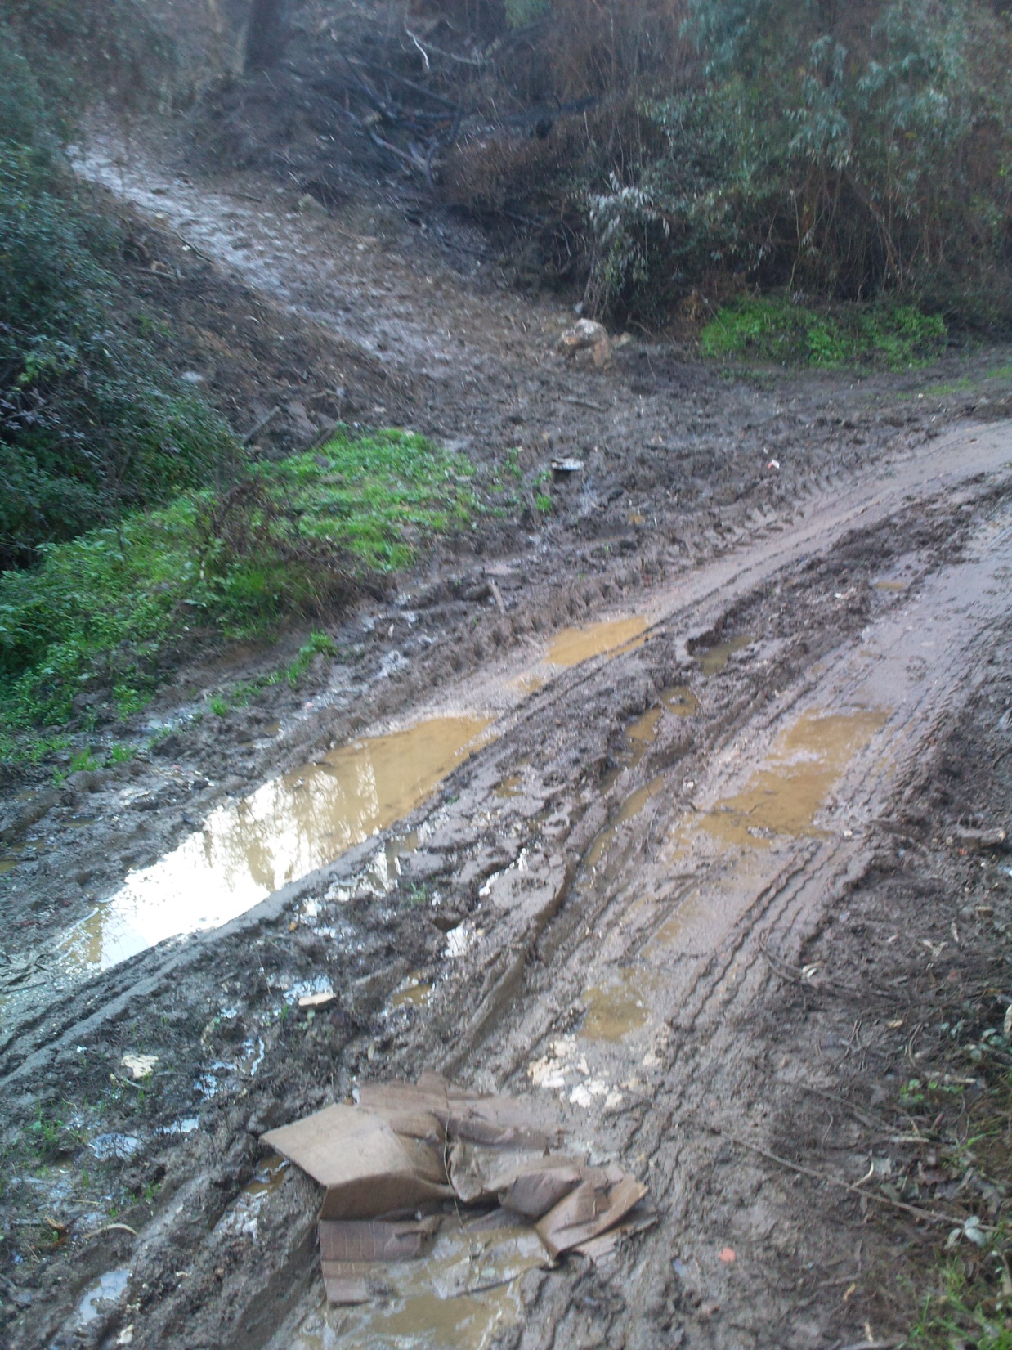

Slide 71
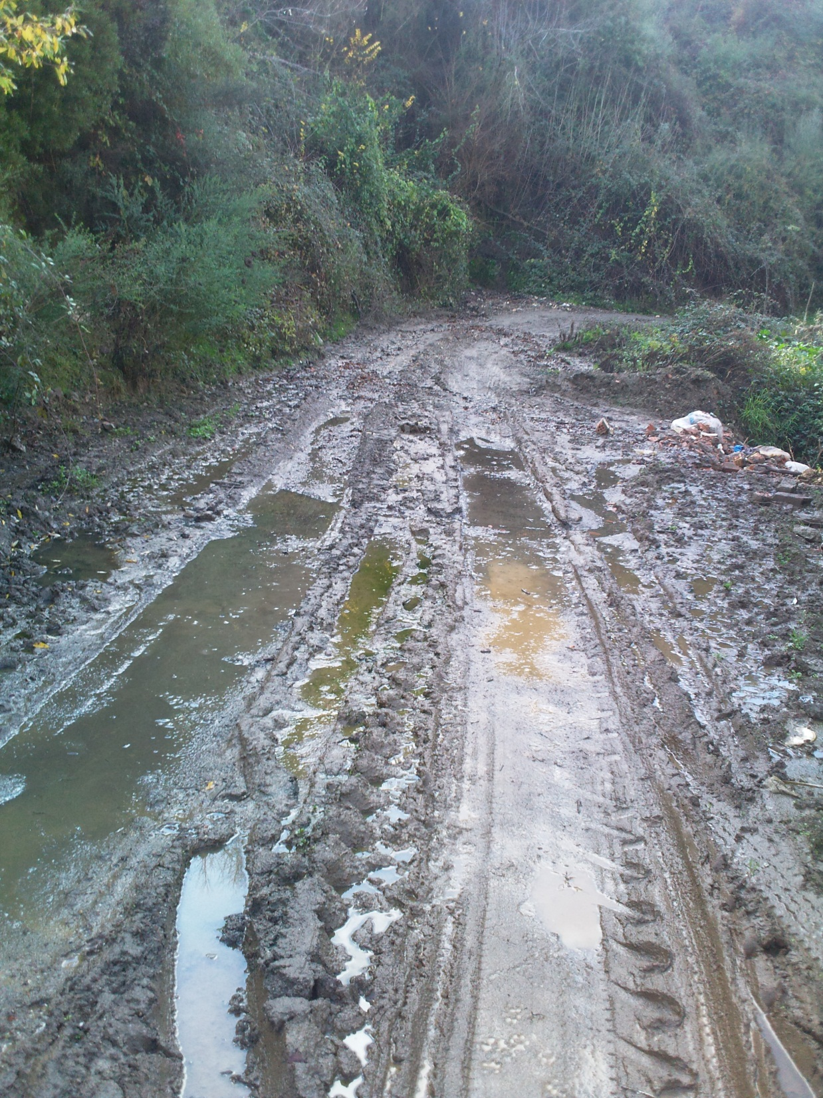

Slide 72
COMMUNE DES OUADHIAS COMITE DU VILLAGE AÏT-ABDELKRIM
PREOCCUPATIONS COMMUNES AUX AUTRES VILLAGES
7. Renforcement en hommes, en matériel et équipements du centre de soins existant.

Slide 73
COMMUNE DES OUADHIAS COMITE DU VILLAGE AÏT-ABDELKRIM
PREOCCUPATIONS COMMUNES AUX AUTRES VILLAGES
8. Renforcement en hommes et en matériel de l’antenne administrative afin de répondre aux aspirations des administrés locaux.
9. Dégager des assiettes de terrain en commun avec l’APC en vue de la construction de logements sociaux ou/et d’établissements scolaire ou hospitalier et autre infrastructure d’utilité publique

Slide 74
COMMUNE DES OUADHIAS COMITE DU VILLAGE AÏT-ABDELKRIM
PREOCCUPATIONS COMMUNES AUX AUTRES VILLAGES
10. Agir relativement au problème de l’école primaire d’Isly Moussy qui se vide de ses élèves et de leur scolarisation aux Ouadhias centre.
11. Instaurer une tradition de partage entre les autres villages. A cet effet, la journée de l’immigration peut être officialisée.

Slide 75
COMMUNE DES OUADHIAS COMITE DU VILLAGE AÏT-ABDELKRIM
PREOCCUPATIONS COMMUNES AUX AUTRES VILLAGES
12. Partager toute information utile concourant à l’harmonie de tous les villages.
13. Organiser des festivités et autres tournois au profit des jeunes des villages.
14. Se rapprocher de la direction des métiers pour le lancement éventuel de la maison de l’artisanat au profit des femmes et des autres artisans des villages.

Slide 76
COMMUNE DES OUADHIAS COMITE DU VILLAGE AÏT-ABDELKRIM
PREOCCUPATIONS COMMUNES AUX AUTRES VILLAGES
15. Envisager la construction d’un CEM pour l’ensemble des villages
16. Démarches nécessaires auprès des services de la DAS pour le recensement et la prise en charge des personnes handicapées des villages.
17. Dans le cadre des compagnes de reboisement, prendre attache avec les services des forêts ou autres entités pour toute aide.

Slide 77
COMMUNE DES OUADHIAS COMITE DU VILLAGE AÏT-ABDELKRIM
PREOCCUPATIONS COMMUNES AUX AUTRES VILLAGES
18. Maison de jeunes dans un état d’abandon

Slide 78
COMMUNE DES OUADHIAS COMITE DU VILLAGE AÏT-ABDELKRIM
PREOCCUPATIONS COMMUNES AUX AUTRES VILLAGES
19. Tenir des réunions périodiques avec l’APC selon les règles de la bonne gouvernance pour s’enquérir des suivis des travaux et autres projets destinés aux villages.

Slide 79
COMMUNE DES OUADHIAS COMITE DU VILLAGE AÏT-ABDELKRIM
IMPORTANT !!!
TOUS CES OBJECTIFS FERONT OBJET D’UN PLAN DEFINISSANT:
Les priorités
Les responsabilités
Les contraintes
Le où ?
Le comment ?
Le combien ?
Les échéances
Le Pourquoi ?

Slide 80
MERCI POUR VOTRE ATTENTION

